Slide 1
Azure Workshop for Beginners
Todo アプリの構築 2
この回では、第5回で作成した Azure リソースへ Todo アプリをデプロイし、Web、API、DB が連携して動く完成形を確認します。
第6回
オンライン座学 + ハンズオン
50分 + 10分 QA
2026年7月23日
GitHub Actions で実イメージをデプロイし、Todo 操作と後片付けまで確認します。
Azure Workshop for Beginners
Notes:
Slide 1: Todo アプリの構築 2
この回では、第5回で作成した Azure リソースへ Todo アプリをデプロイし、Web、API、DB が連携して動く完成形を確認します。

Slide 2
今日のゴール
Lesson 06 | 02 / 48
今日は GitHub Actions で Web/API の実イメージをデプロイし、ブラウザーから Todo アプリにアクセスして基本動作を確認します。
Goal 1
Goal 2
DB を再開する
GitHub Actions を設定
第5回で停止した PostgreSQL を Running に戻します。
Secret と variables を登録し、workflow を有効化します。
Goal 3
Goal 4
デプロイを確認
動作と後片付け
ACR のイメージと Container Apps の revision を確認します。
Todo 操作を確認し、停止または削除方針を決めます。
Azure Workshop for Beginners
Notes:
Slide 2: 今日のゴール
今日は GitHub Actions で Web/API の実イメージをデプロイし、ブラウザーから Todo アプリにアクセスして基本動作を確認します。
講師メモ: 第5回で作った土台を使い、第6回で実イメージをデプロイして Todo アプリを完成確認する流れを強調する。

Slide 3
第5回の終了状態
Lesson 06 | 03 / 48
前回は Azure 側の土台を作り、PostgreSQL を停止して引き継ぎました。本回はその状態から再開します。
第5回の完了条件は「土台作成」と「値の記録」
第5回で作成済み
第6回で更新
Resource group
VNet / Subnets
GitHub Actions
残す
接続先として参照
build / push / deploy
ACR
PostgreSQL
push 先として利用
Stopped から再開
Managed Identity / Entra
API / Web Container App
Web / API
ID を記録済み
プレースホルダー作成済み
実イメージへ更新
Azure Workshop for Beginners
Notes:
Slide 3: 第5回の終了状態
前回は Azure 側の土台を作り、PostgreSQL を停止して引き継ぎました。本回はその状態から再開します。
講師メモ: 第5回で作った土台を使い、第6回で実イメージをデプロイして Todo アプリを完成確認する流れを強調する。

Slide 4
第6回で完成させる範囲
Lesson 06 | 04 / 48
第5回で作ったリソースに対して、第6回ではリポジトリ、認証情報、variables、workflow、デプロイ、動作確認を進めます。
区分
第5回まで
第6回で行うこと
Azure
リソース作成済み
DB 再開、ACR と Container Apps の更新確認
GitHub
未設定
リポジトリ、Secret、variables、workflow を設定
アプリ
プレースホルダー
実イメージに更新し、Todo 操作を確認
Azure Workshop for Beginners
Notes:
Slide 4: 第6回で完成させる範囲
第5回で作ったリソースに対して、第6回ではリポジトリ、認証情報、variables、workflow、デプロイ、動作確認を進めます。
講師メモ: 第5回で作った土台を使い、第6回で実イメージをデプロイして Todo アプリを完成確認する流れを強調する。

Slide 5
元ガイドとの対応
Lesson 06 | 05 / 48
本回では、元ガイドのフェーズ2からフェーズ4を扱います。GitHub 側の設定から、デプロイメント検証までを一続きで確認します。
元ガイドの範囲
本回での扱い
注意
フェーズ2
テンプレートからリポジトリを作成
Public を想定
ステップ3.1
Service Principal と認証情報
Cloud Shell から実行
ステップ3.2/3.3
Secret と Repository variables
Secret value は表示しない
ステップ3.4/3.5
workflow 有効化と実行
Actions ログを確認
フェーズ4
Container Apps とアプリ動作確認
URL と redirect URI の一致を確認
Azure Workshop for Beginners
Notes:
Slide 5: 元ガイドとの対応
本回では、元ガイドのフェーズ2からフェーズ4を扱います。GitHub 側の設定から、デプロイメント検証までを一続きで確認します。

Slide 6
GitHub Actions が行うこと
Lesson 06 | 06 / 48
GitHub Actions は、手作業で行うビルド、ACR への push、Container Apps の更新を workflow として実行します。
1
2
コード取得
ビルド
リポジトリの API/Web コードを使います。
コンテナイメージを作成します。
3
4
push
更新
ACR にイメージを登録します。
Container Apps の revision を更新します。
Azure Workshop for Beginners
Notes:
Slide 6: GitHub Actions が行うこと
GitHub Actions は、手作業で行うビルド、ACR への push、Container Apps の更新を workflow として実行します。

Slide 7
デプロイの通信経路
Lesson 06 | 07 / 48
GitHub Actions は Service Principal を使って Azure にログインし、ACR と Container Apps を更新します。PostgreSQL はデプロイ先ではなく、実行時の接続先です。
デプロイ時通信: GitHub Actions が Azure リソースを更新
ACR
GitHub Actions
Service Principal
Azure Resource Manager
image push
workflow 実行
Azure へログイン
Container Apps 更新
Container Apps
revision 更新
PostgreSQL
デプロイ先ではなく実行時の接続先
注意: PostgreSQL への Todo データ接続は、デプロイ後に API が実行時に行います。
Azure Workshop for Beginners
Notes:
Slide 7: デプロイの通信経路
GitHub Actions は Service Principal を使って Azure にログインし、ACR と Container Apps を更新します。PostgreSQL はデプロイ先ではなく、実行時の接続先です。
確認: GitHub Actions から Azure へのデプロイ時通信と、Web/API/DB の実行時通信を混同しないように説明する。

Slide 8
Secret と Variables
Lesson 06 | 08 / 48
GitHub に登録する値は、秘密情報と設定値に分けます。Secret は値を再表示できない前提で慎重に扱います。
種類
例
扱い
Secret
AZURE_CREDENTIALS
値は再表示できない。公開資料に残さない。
Repository variables
RESOURCE_GROUP、ACR_NAME、URL、ID
設定値として使う。実環境名や ID は公開時にマスクする。
Azure Workshop for Beginners
Notes:
Slide 8: Secret と Variables
GitHub に登録する値は、秘密情報と設定値に分けます。Secret は値を再表示できない前提で慎重に扱います。
注意: Secret、Service Principal JSON、ID、URL は公開資料に残さない。既存スクリーンショットのマスク状態を維持する。

Slide 9
Service Principal の役割
Lesson 06 | 09 / 48
GitHub Actions は人の代わりに Azure を操作します。その Azure 側の ID として Service Principal を使い、RBAC で操作範囲を決めます。
Identity
Scope
Azure 側の実行 ID
操作範囲
workflow が Azure にログインするための ID です。
原則として第5回のリソースグループをスコープにします。
Role
Secret
ロール付与
JSON を登録
講師が検証したロールと権限で実行します。
取得した JSON は GitHub Secret に入れ、画面共有しません。
Azure Workshop for Beginners
Notes:
Slide 9: Service Principal の役割
GitHub Actions は人の代わりに Azure を操作します。その Azure 側の ID として Service Principal を使い、RBAC で操作範囲を決めます。
注意: Secret、Service Principal JSON、ID、URL は公開資料に残さない。既存スクリーンショットのマスク状態を維持する。

Slide 10
今日使う値を確認する
Lesson 06 | 10 / 48
第5回の接続情報一覧が、GitHub Actions 設定の入力値になります。Web URL と API URL、ACR 名と login server を取り違えないようにします。
項目
使う場所
注意
Resource group
Service Principal scope、RESOURCE_GROUP
第5回の RG を使う
ACR name
ACR_NAME
.azurecr.io を含めない
PostgreSQL FQDN
POSTGRES_SERVER
サーバー名だけでなく FQDN を使う
Web URL
AZURE_REDIRECT_URI
Entra ID redirect URI と一致
API URL
API_PROXY_TARGET
内部 API URL を使う
Azure Workshop for Beginners
Notes:
Slide 10: 今日使う値を確認する
第5回の接続情報一覧が、GitHub Actions 設定の入力値になります。Web URL と API URL、ACR 名と login server を取り違えないようにします。

Slide 11
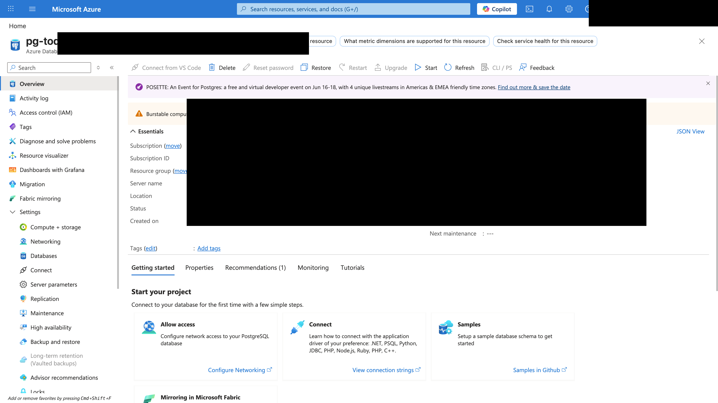
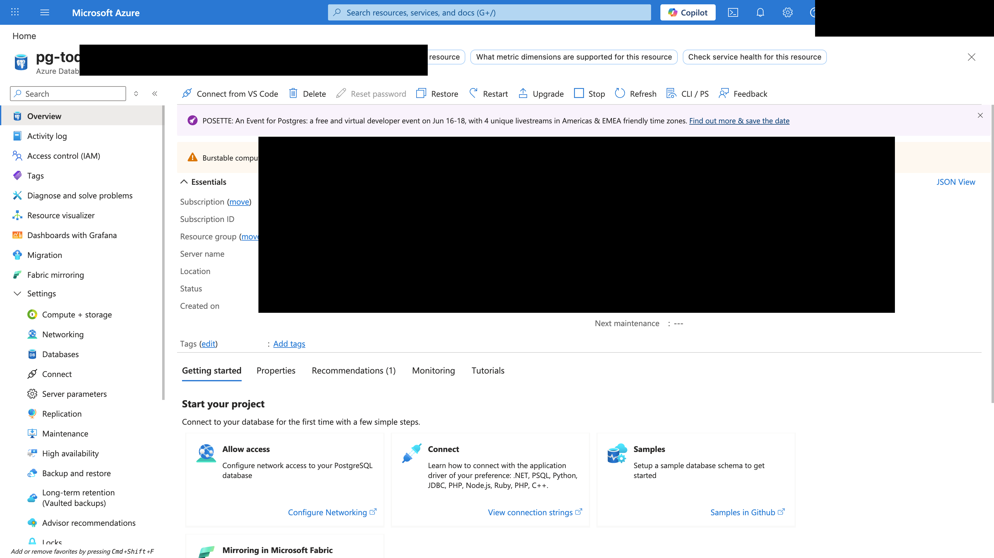
PostgreSQL を再開する
Lesson 06 | 11 / 48
前回停止した PostgreSQL を、デプロイ後の動作確認に向けて Running に戻します。Start 後の完了を待ってから次へ進みます。
Start 操作を実行する
Running 状態を確認する
Azure Workshop for Beginners
Notes:
Slide 11: PostgreSQL を再開する
前回停止した PostgreSQL を、デプロイ後の動作確認に向けて Running に戻します。Start 後の完了を待ってから次へ進みます。

Slide 12
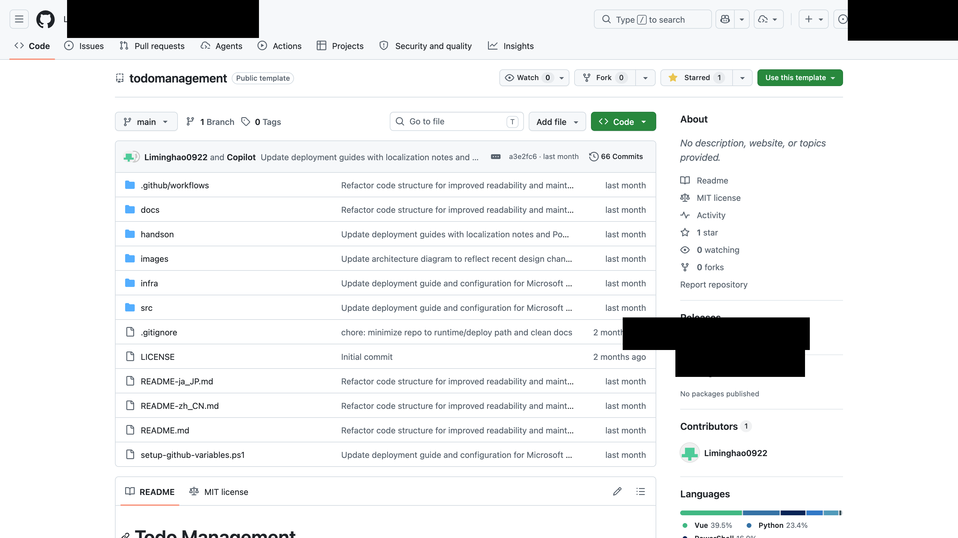
テンプレートからリポジトリを作成する
Lesson 06 | 12 / 48
元ガイドに従い、テンプレートリポジトリから受講者用の Todo アプリリポジトリを作成します。
確認ポイント
GitHub
テンプレートから受講者用リポジトリを作成します。
テンプレートリポジトリを開く
Azure Workshop for Beginners
Notes:
Slide 12: テンプレートからリポジトリを作成する
元ガイドに従い、テンプレートリポジトリから受講者用の Todo アプリリポジトリを作成します。

Slide 13
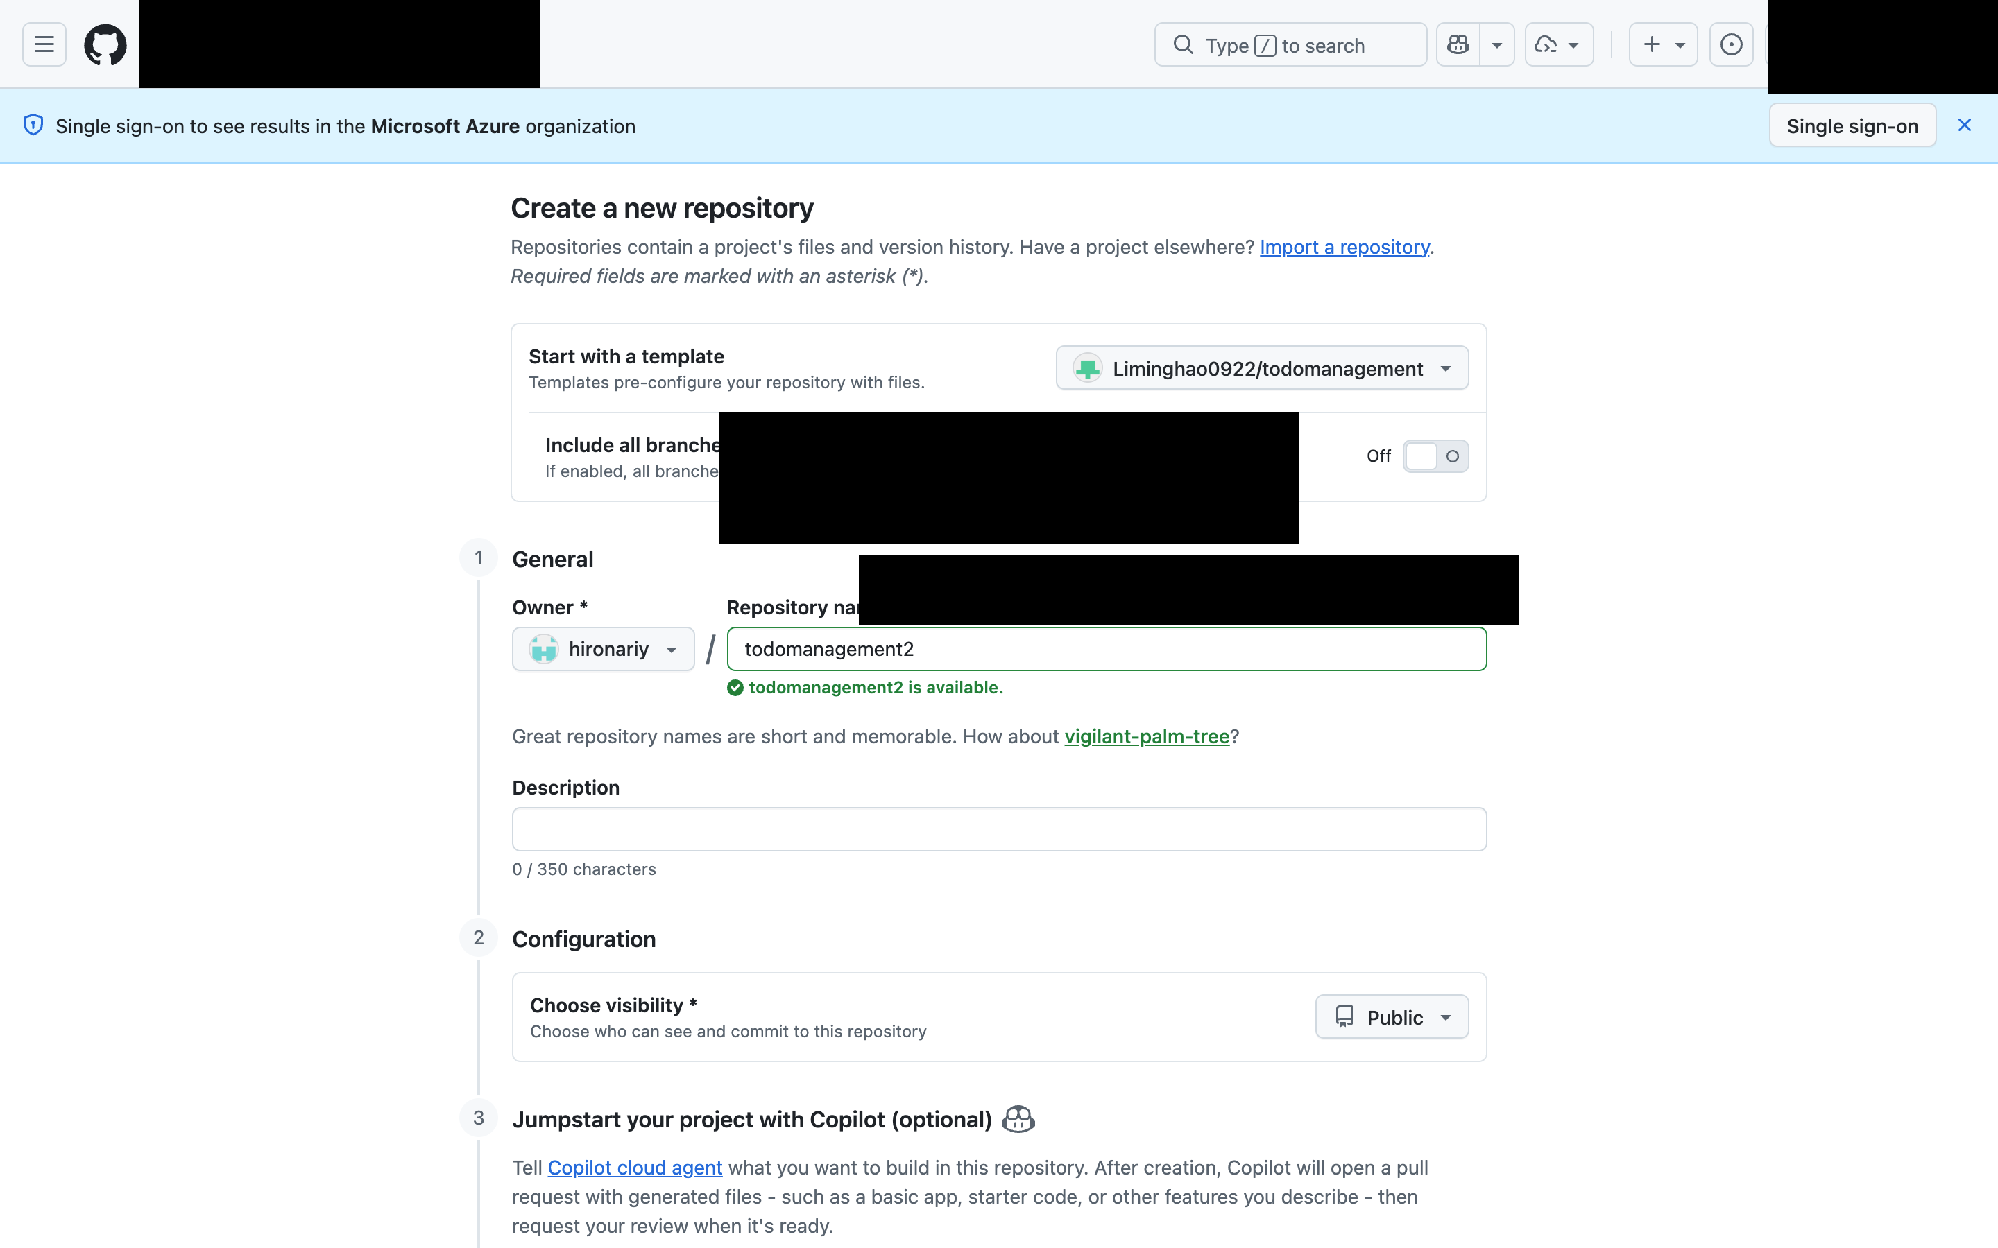
リポジトリを作成する
Lesson 06 | 13 / 48
Repository name は受講者番号などで識別しやすくします。元ガイドの初心者向けフローでは Public を想定します。
確認ポイント
Repository
Public 想定で作成し、Repository URL を記録します。
リポジトリ名と Public を指定する
Azure Workshop for Beginners
Notes:
Slide 13: リポジトリを作成する
Repository name は受講者番号などで識別しやすくします。元ガイドの初心者向けフローでは Public を想定します。

Slide 14
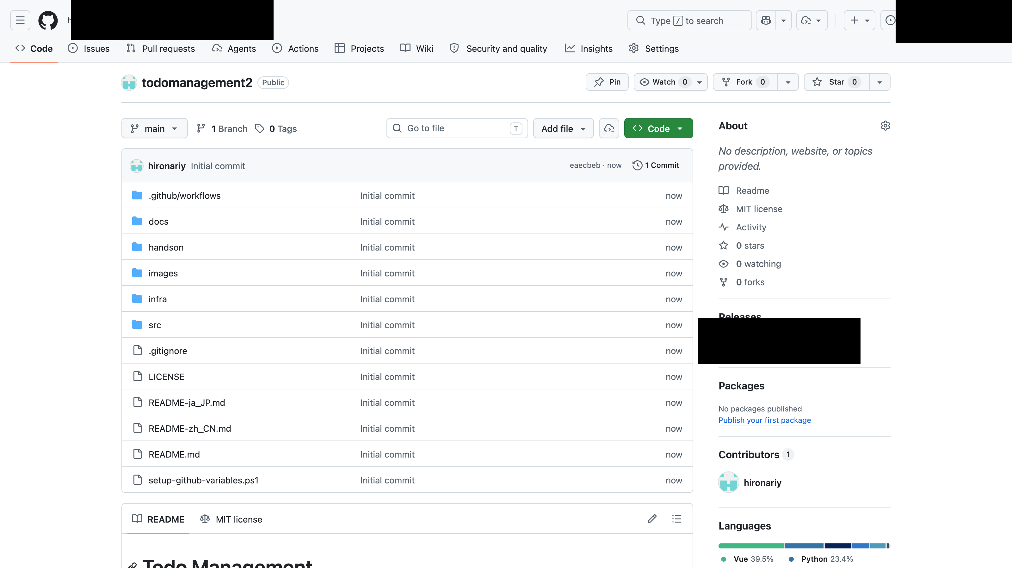
作成したリポジトリを確認する
Lesson 06 | 14 / 48
作成したリポジトリが、第6回の作業場所になります。Actions と Settings に移動できることを確認します。
確認ポイント
作業場所
Settings と Actions に移動できることを確認します。
作成済みリポジトリを確認する
Azure Workshop for Beginners
Notes:
Slide 14: 作成したリポジトリを確認する
作成したリポジトリが、第6回の作業場所になります。Actions と Settings に移動できることを確認します。

Slide 15
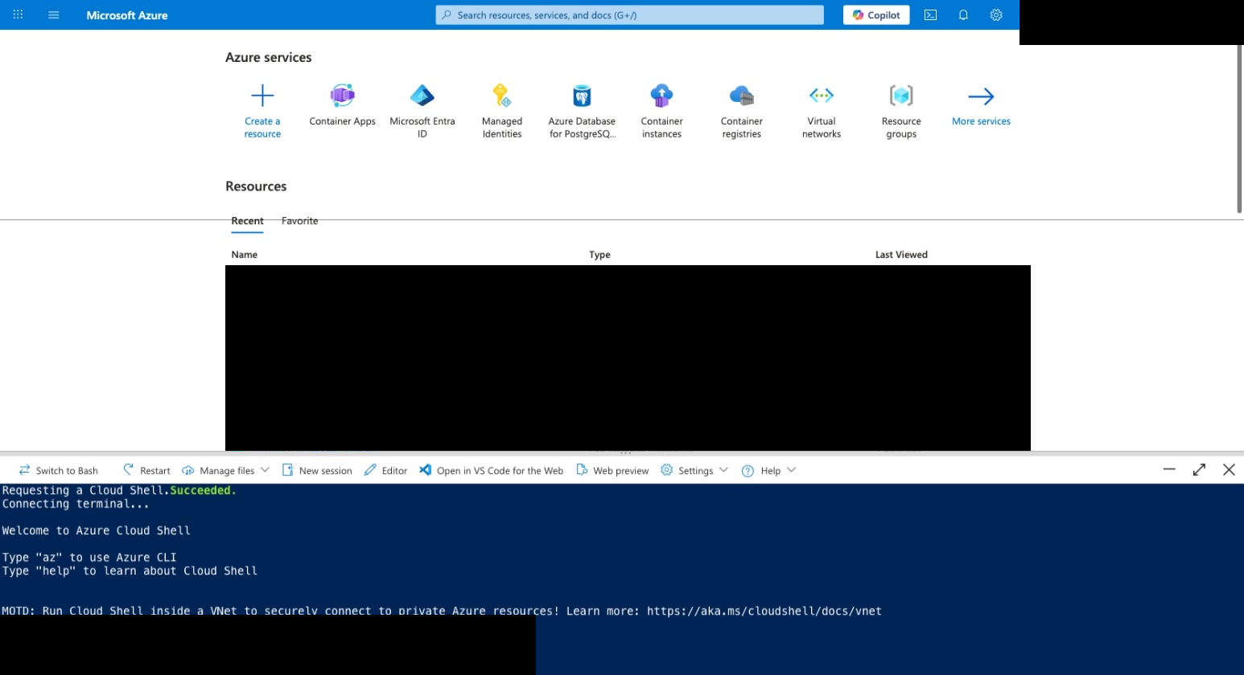
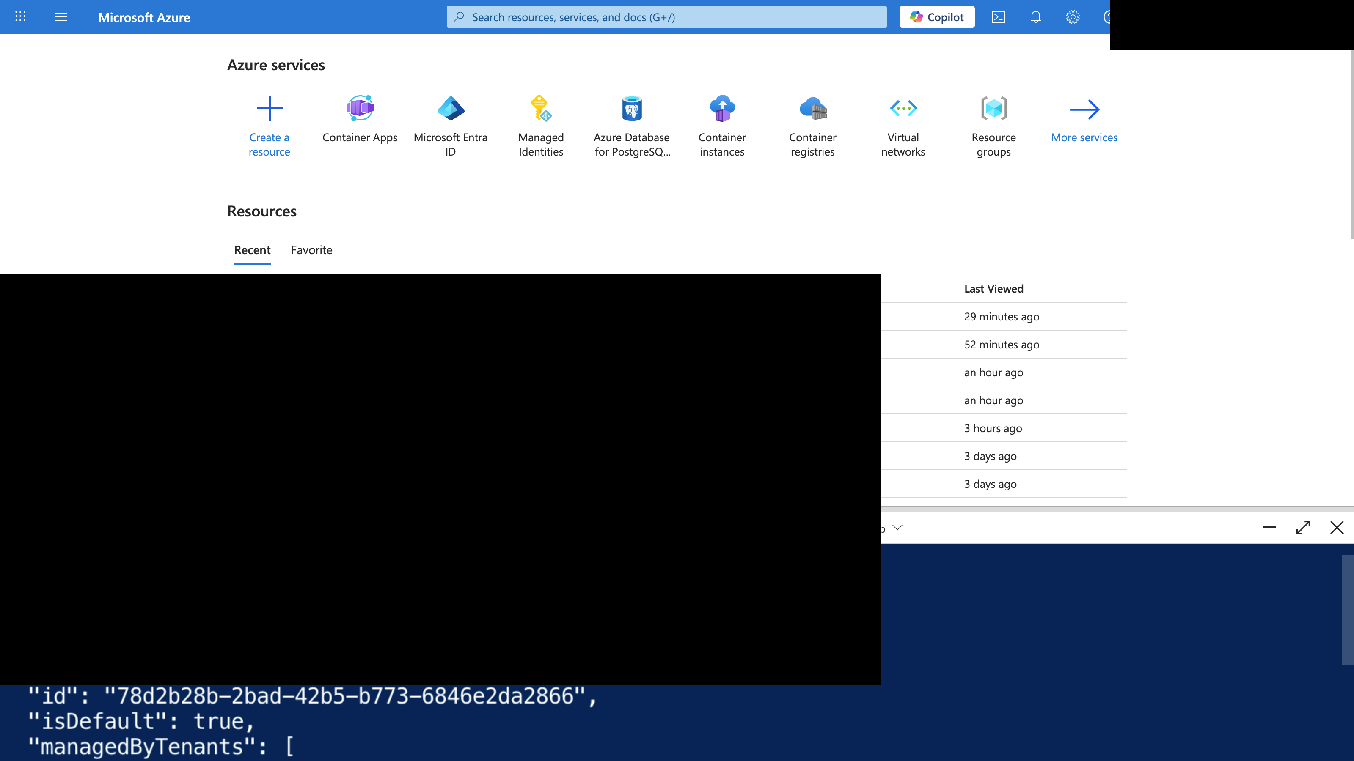
Cloud Shell を開く
Lesson 06 | 15 / 48
Service Principal 作成と workflow 有効化は、講師指示に従い Azure Cloud Shell で行います。ローカル端末の Azure CLI は使いません。
Cloud Shell を開く
対象サブスクリプションを確認する
Azure Workshop for Beginners
Notes:
Slide 15: Cloud Shell を開く
Service Principal 作成と workflow 有効化は、講師指示に従い Azure Cloud Shell で行います。ローカル端末の Azure CLI は使いません。

Slide 16
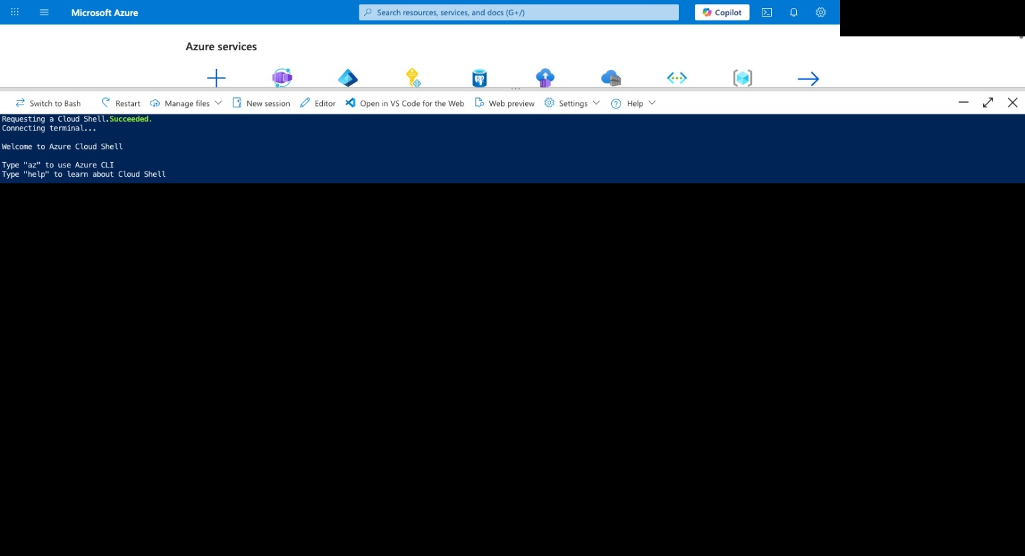
Service Principal を作成する
Lesson 06 | 16 / 48
GitHub Actions が Azure にログインするための資格情報を作成します。出力 JSON には secret が含まれるため、スクリーンショットや資料に残しません。
確認ポイント
Secret JSON
Service Principal の出力 JSON は資料や画面共有に残しません。
Secret、ID、URL、ユーザー情報は、既存のマスク状態を変えずに扱います。
Service Principal 作成コマンドを実行する
Azure Workshop for Beginners
Notes:
Slide 16: Service Principal を作成する
GitHub Actions が Azure にログインするための資格情報を作成します。出力 JSON には secret が含まれるため、スクリーンショットや資料に残しません。
注意: Secret、Service Principal JSON、ID、URL は公開資料に残さない。既存スクリーンショットのマスク状態を維持する。

Slide 17
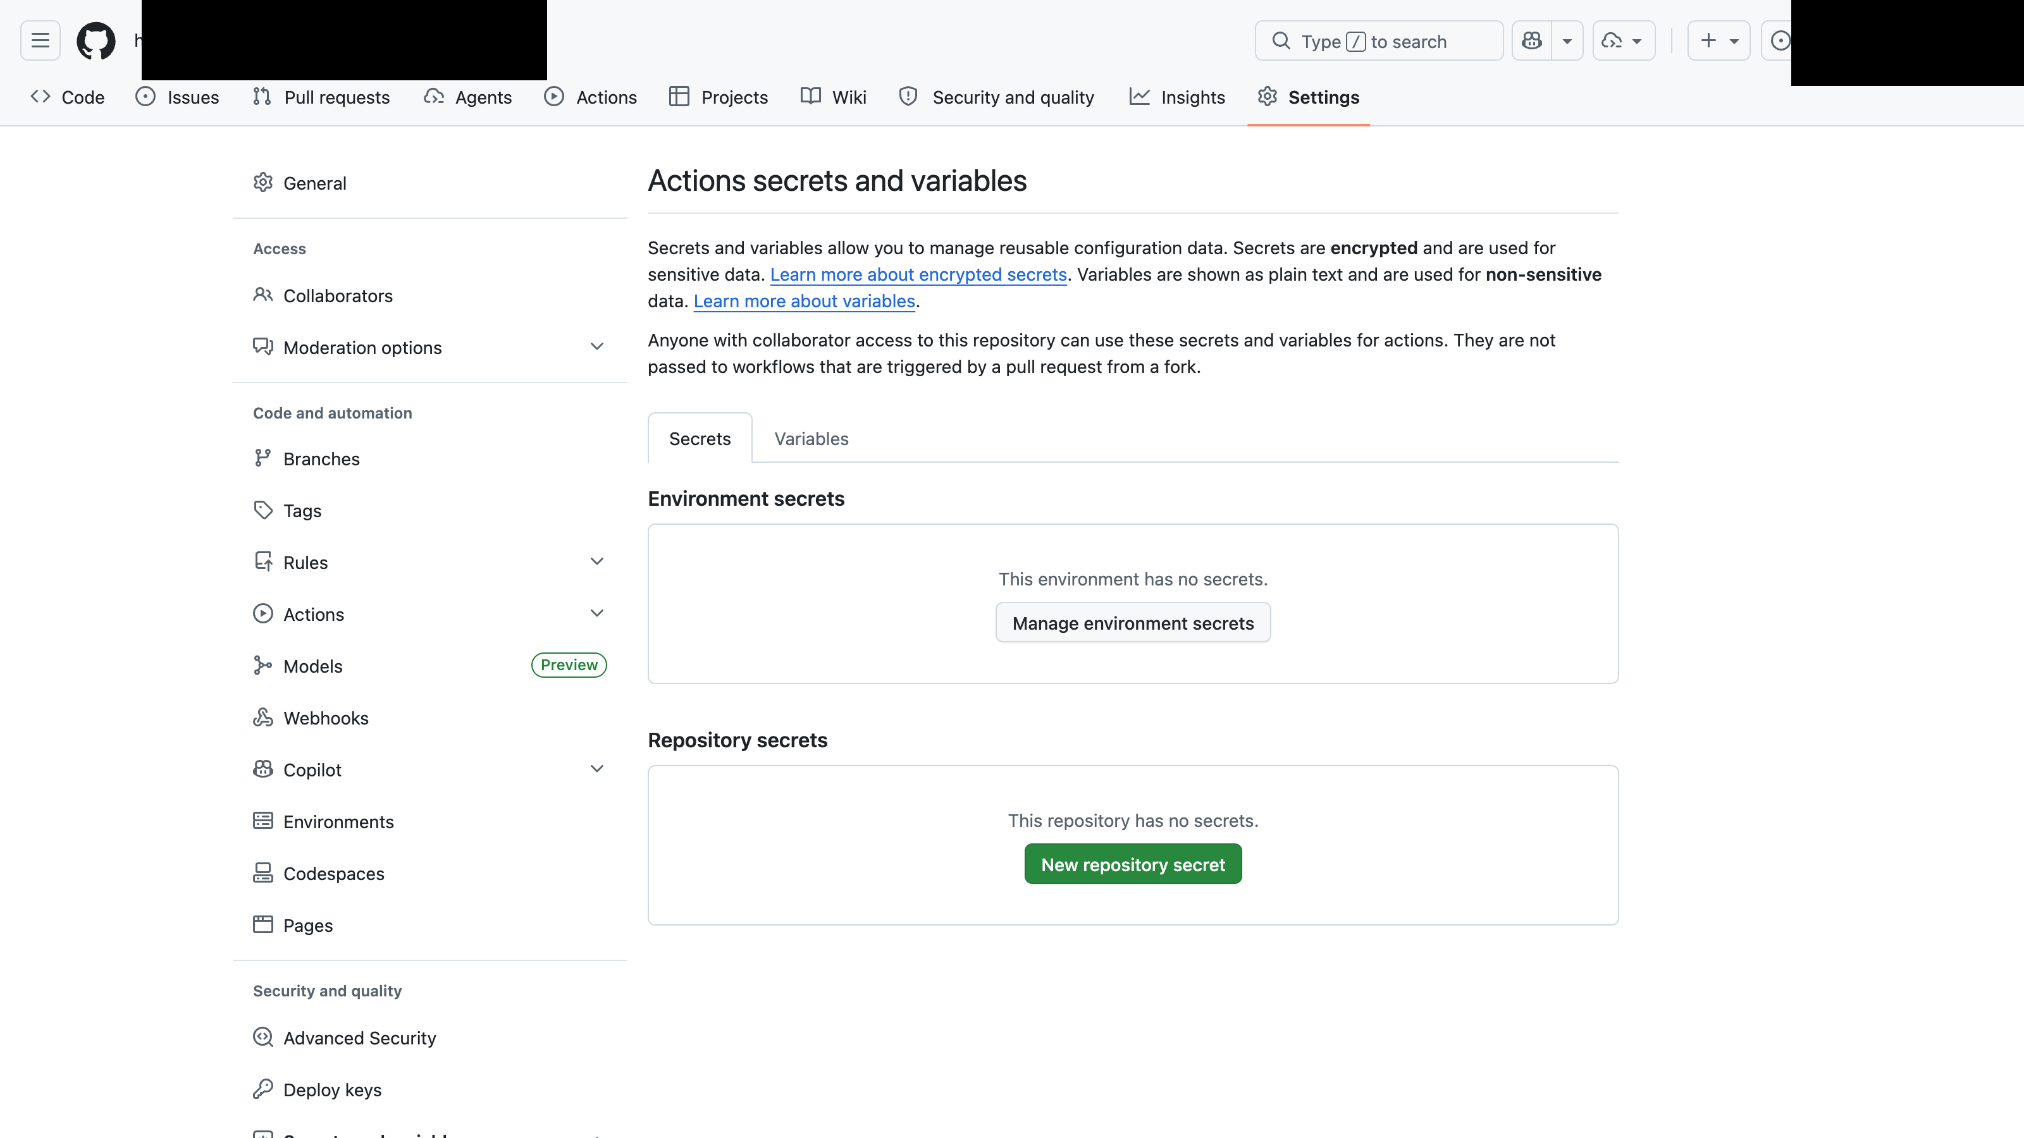
Actions 設定画面を開く
Lesson 06 | 17 / 48
GitHub リポジトリの Settings から、Actions 用の Secrets と Variables を設定する画面へ移動します。
確認ポイント
Settings
Secrets と Variables のタブを見分けます。
Secrets and variables の入口
Azure Workshop for Beginners
Notes:
Slide 17: Actions 設定画面を開く
GitHub リポジトリの Settings から、Actions 用の Secrets と Variables を設定する画面へ移動します。

Slide 18
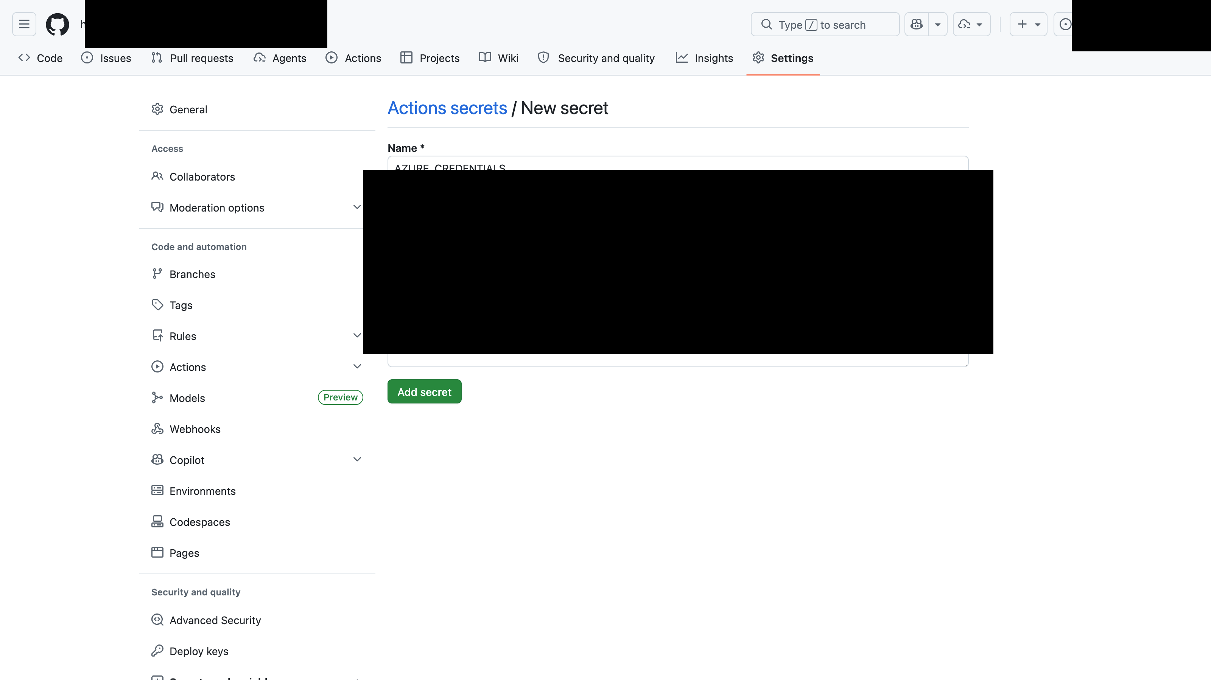
AZURE_CREDENTIALS を登録する
Lesson 06 | 18 / 48
Service Principal の JSON 全体を GitHub Actions Secret として登録します。名前のスペルと JSON 全体のコピー漏れに注意します。
確認ポイント
AZURE_CREDENTIALS
Secret value は登録後に再表示できません。コピー漏れに注意します。
Secret、ID、URL、ユーザー情報は、既存のマスク状態を変えずに扱います。
AZURE_CREDENTIALS Secret を追加する
Azure Workshop for Beginners
Notes:
Slide 18: AZURE_CREDENTIALS を登録する
Service Principal の JSON 全体を GitHub Actions Secret として登録します。名前のスペルと JSON 全体のコピー漏れに注意します。
注意: Secret、Service Principal JSON、ID、URL は公開資料に残さない。既存スクリーンショットのマスク状態を維持する。

Slide 19
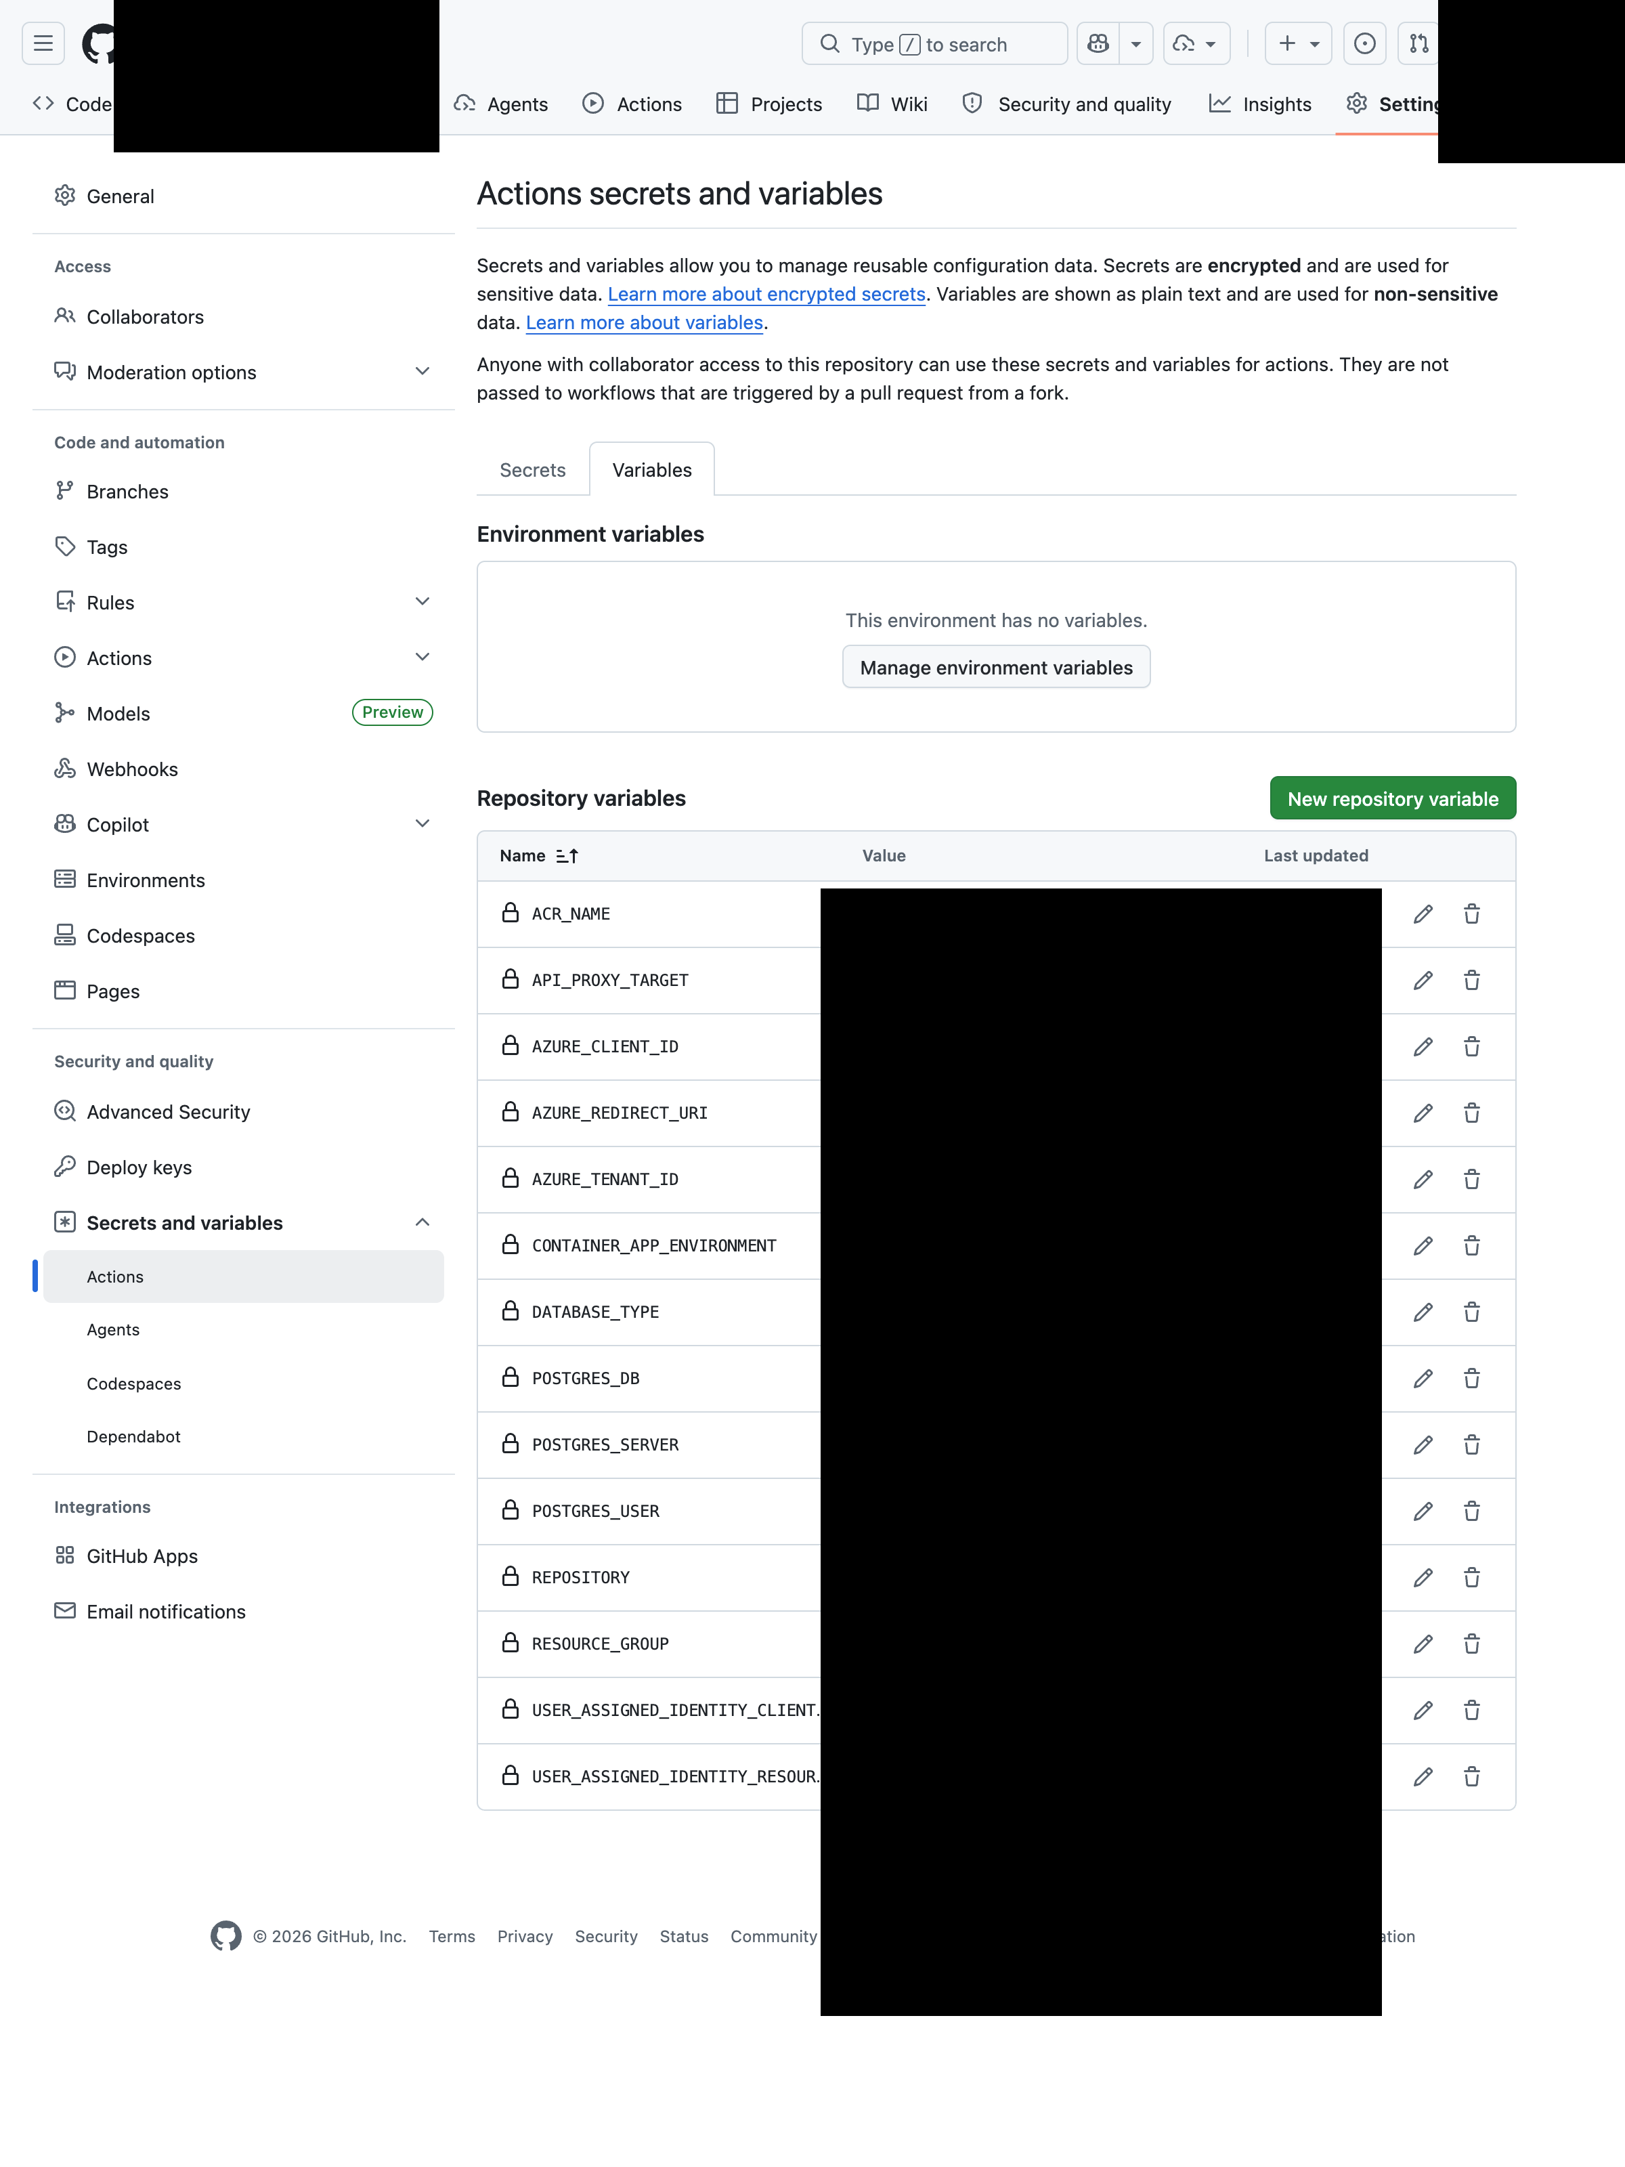
Repository variables の全体
Lesson 06 | 19 / 48
デプロイ先リソース名やアプリ設定値は variables として登録します。Secret とは違い、設定値として読み取られます。
確認ポイント
Variables
第5回の接続情報一覧を元に設定します。URL と ID は公開時にマスクします。
Repository variables タブを開く
Azure Workshop for Beginners
Notes:
Slide 19: Repository variables の全体
デプロイ先リソース名やアプリ設定値は variables として登録します。Secret とは違い、設定値として読み取られます。
注意: Secret、Service Principal JSON、ID、URL は公開資料に残さない。既存スクリーンショットのマスク状態を維持する。

Slide 20
Azure リソース系の変数
Lesson 06 | 20 / 48
Resource Group、ACR、Container Apps Environment は、workflow がどの Azure リソースを更新するかを示します。
変数名
値
注意
RESOURCE_GROUP
第5回の Resource group 名
Service Principal の scope と合わせる
ACR_NAME
ACR 名
.azurecr.io は含めない
CONTAINER_APP_ENVIRONMENT
Container Apps Environment 名
第5回で作成済み
REPOSITORY
GitHub repository URL
受講者の repo を指定
Azure Workshop for Beginners
Notes:
Slide 20: Azure リソース系の変数
Resource Group、ACR、Container Apps Environment は、workflow がどの Azure リソースを更新するかを示します。
注意: Secret、Service Principal JSON、ID、URL は公開資料に残さない。既存スクリーンショットのマスク状態を維持する。

Slide 21
PostgreSQL 系の変数
Lesson 06 | 21 / 48
API が DB に接続するため、PostgreSQL のサーバー、DB 名、ユーザー相当の値を設定します。
変数名
値
注意
POSTGRES_SERVER
PostgreSQL サーバー FQDN
FQDN を使う
POSTGRES_DB
tododb
元ガイドに合わせる
POSTGRES_USER
Managed Identity 名
postgres ではない
DATABASE_TYPE
postgresql
固定値
Azure Workshop for Beginners
Notes:
Slide 21: PostgreSQL 系の変数
API が DB に接続するため、PostgreSQL のサーバー、DB 名、ユーザー相当の値を設定します。
注意: Secret、Service Principal JSON、ID、URL は公開資料に残さない。既存スクリーンショットのマスク状態を維持する。

Slide 22
Entra ID と URL の変数
Lesson 06 | 22 / 48
Web サインインと Web/API 連携では、Entra ID の Client ID、Tenant ID、Web URL、API URL を正しく対応させます。
変数名
値
注意
AZURE_CLIENT_ID
Web サインイン用 App registration の Client ID
GitHub Actions 用 SP ではない
AZURE_TENANT_ID
Tenant ID
公開時はマスク
USER_ASSIGNED_IDENTITY_CLIENT_ID
Managed Identity client ID
公開時はマスク
AZURE_REDIRECT_URI
Web Container App URL
/callback は付けない
API_PROXY_TARGET
API Container App URL
Web URL と取り違えない
Azure Workshop for Beginners
Notes:
Slide 22: Entra ID と URL の変数
Web サインインと Web/API 連携では、Entra ID の Client ID、Tenant ID、Web URL、API URL を正しく対応させます。
注意: Secret、Service Principal JSON、ID、URL は公開資料に残さない。既存スクリーンショットのマスク状態を維持する。

Slide 23
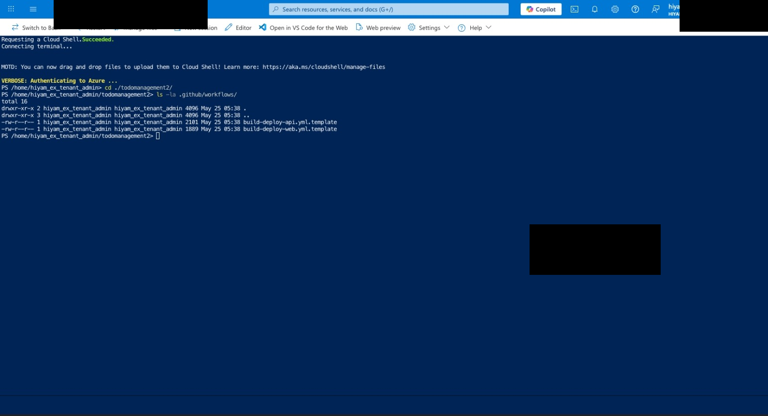
ワークフローファイルを確認する
Lesson 06 | 23 / 48
テンプレートでは workflow が実行対象になっていない場合があります。API と Web の workflow ファイルを有効化する準備をします。
確認ポイント
Workflow
API と Web の workflow ファイルを有効化する準備をします。
workflow テンプレートファイルを確認する
Azure Workshop for Beginners
Notes:
Slide 23: ワークフローファイルを確認する
テンプレートでは workflow が実行対象になっていない場合があります。API と Web の workflow ファイルを有効化する準備をします。
確認: デプロイ結果は Actions、ACR、Container Apps revision の順で追う。Portal だけで判断しない。

Slide 24
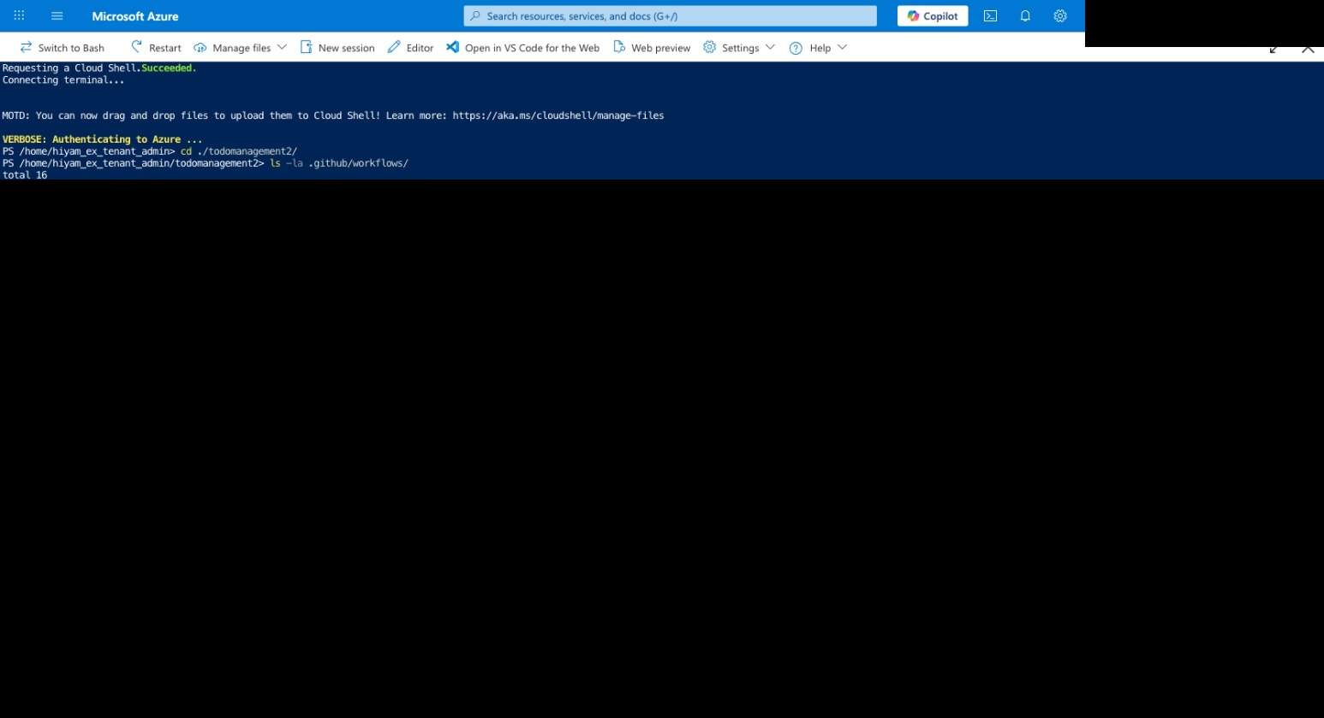
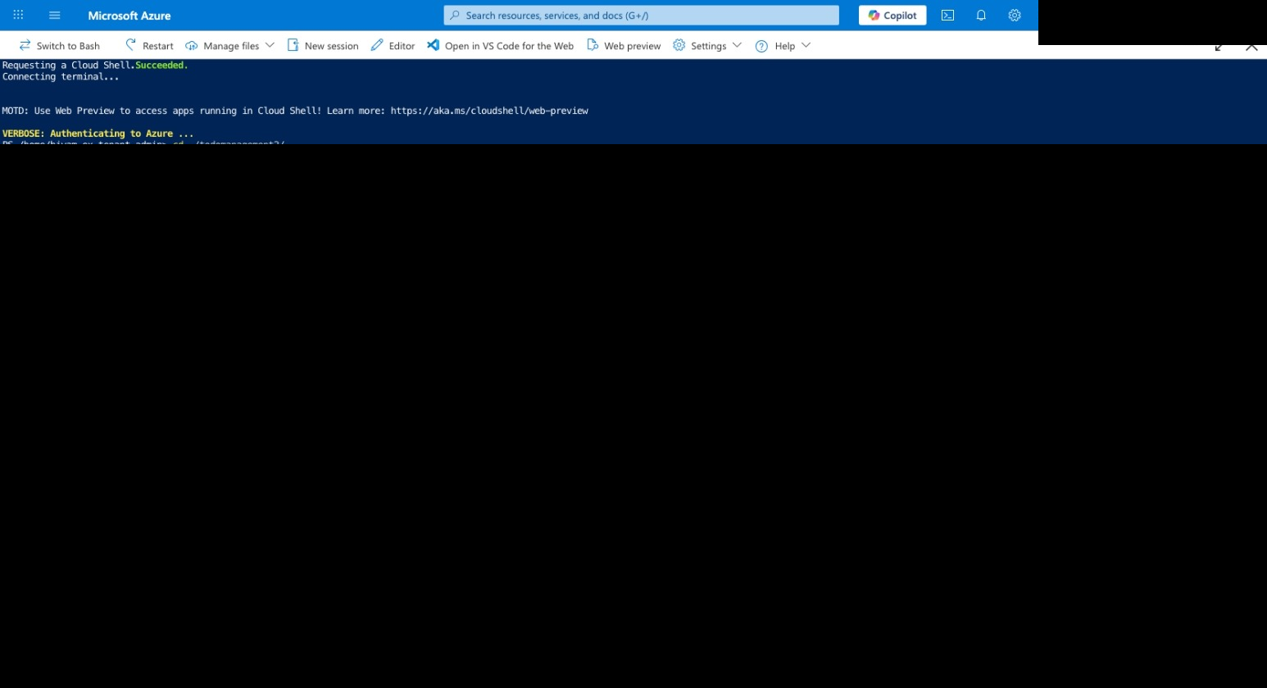
ワークフローを有効化する
Lesson 06 | 24 / 48
Azure Cloud Shell でリポジトリを clone し、テンプレートファイルを実行対象の YAML として配置して commit/push します。
workflow ファイルをコピーする
commit/push で反映する
Azure Workshop for Beginners
Notes:
Slide 24: ワークフローを有効化する
Azure Cloud Shell でリポジトリを clone し、テンプレートファイルを実行対象の YAML として配置して commit/push します。
確認: デプロイ結果は Actions、ACR、Container Apps revision の順で追う。Portal だけで判断しない。

Slide 25
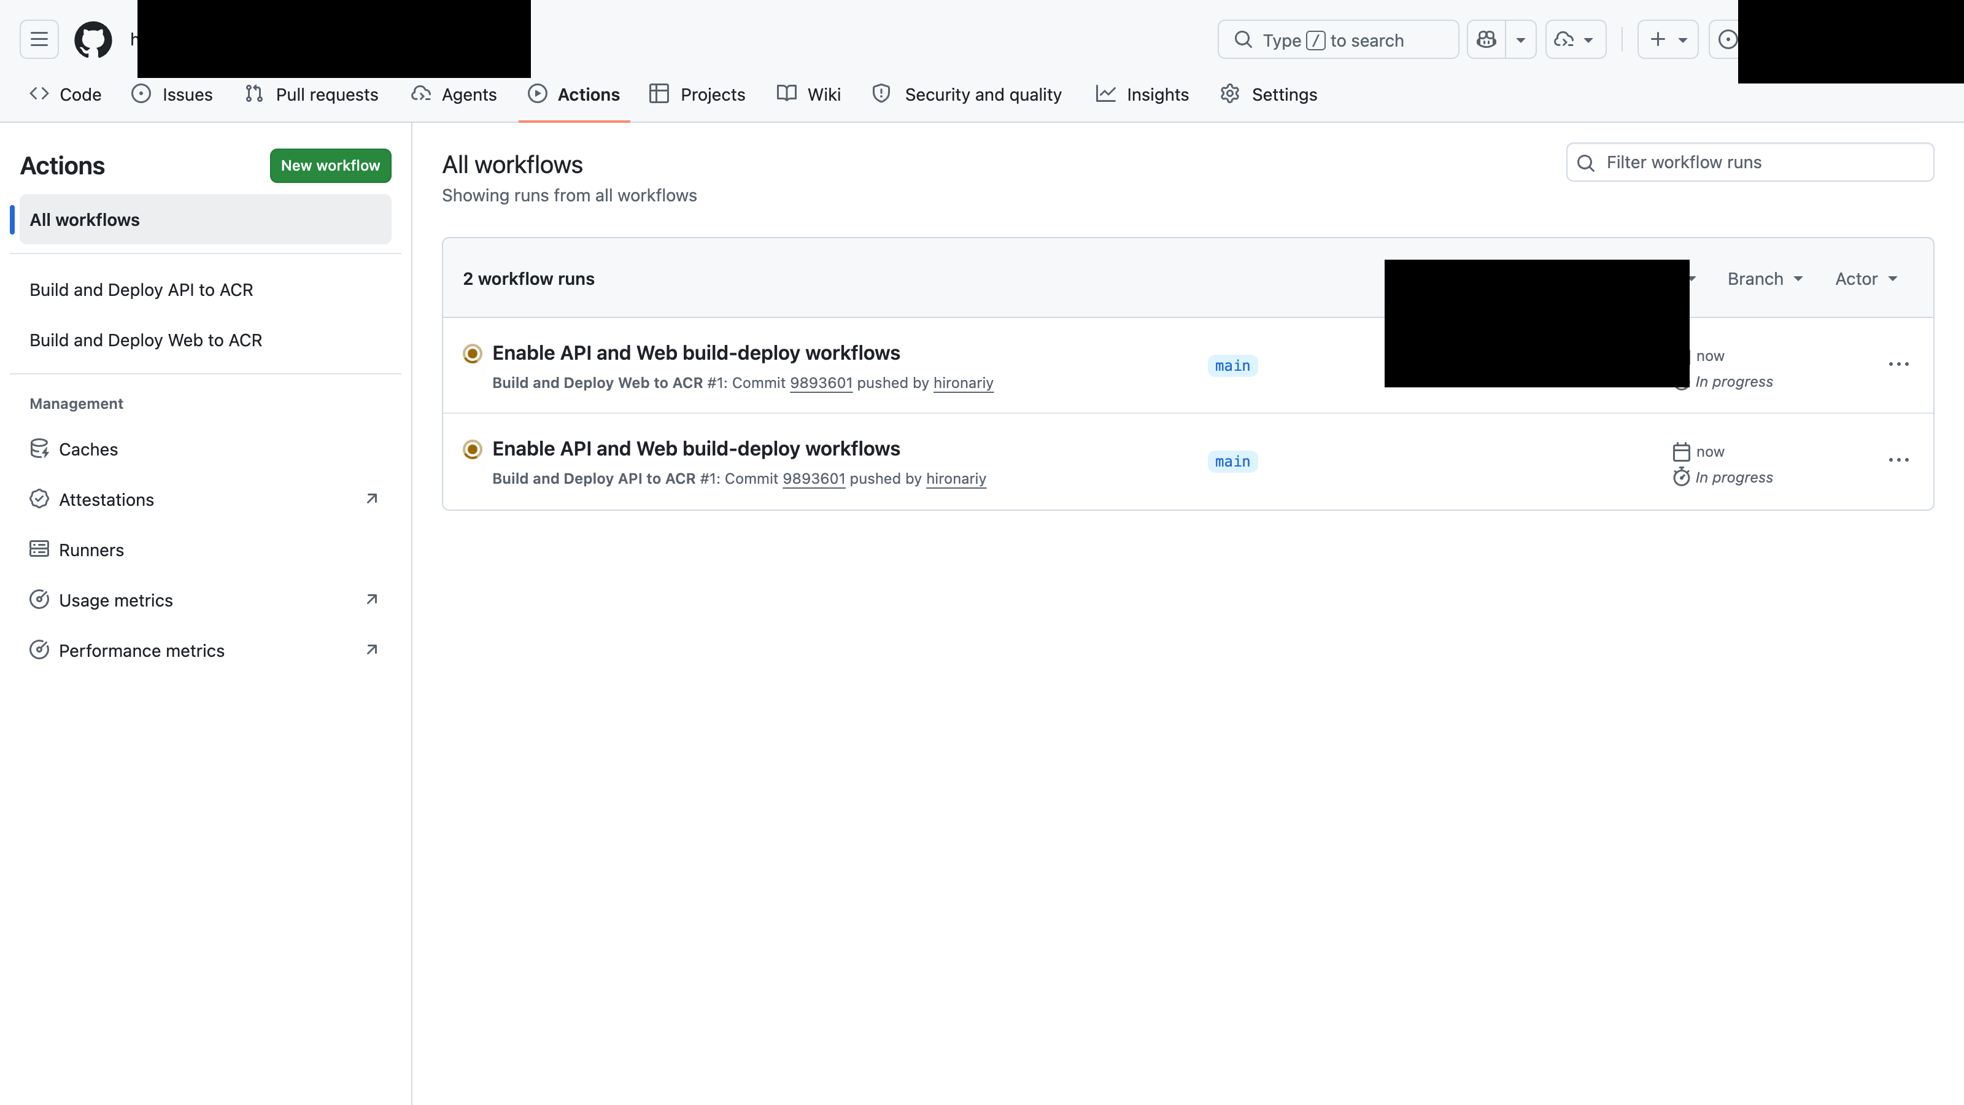
Actions タブを確認する
Lesson 06 | 25 / 48
push 後に、API と Web の workflow が Actions タブに表示されることを確認します。表示されない場合はファイル名と配置先を見直します。
確認ポイント
Actions
API と Web の workflow が表示されることを確認します。
Actions タブで workflow を確認する
Azure Workshop for Beginners
Notes:
Slide 25: Actions タブを確認する
push 後に、API と Web の workflow が Actions タブに表示されることを確認します。表示されない場合はファイル名と配置先を見直します。
確認: デプロイ結果は Actions、ACR、Container Apps revision の順で追う。Portal だけで判断しない。

Slide 26
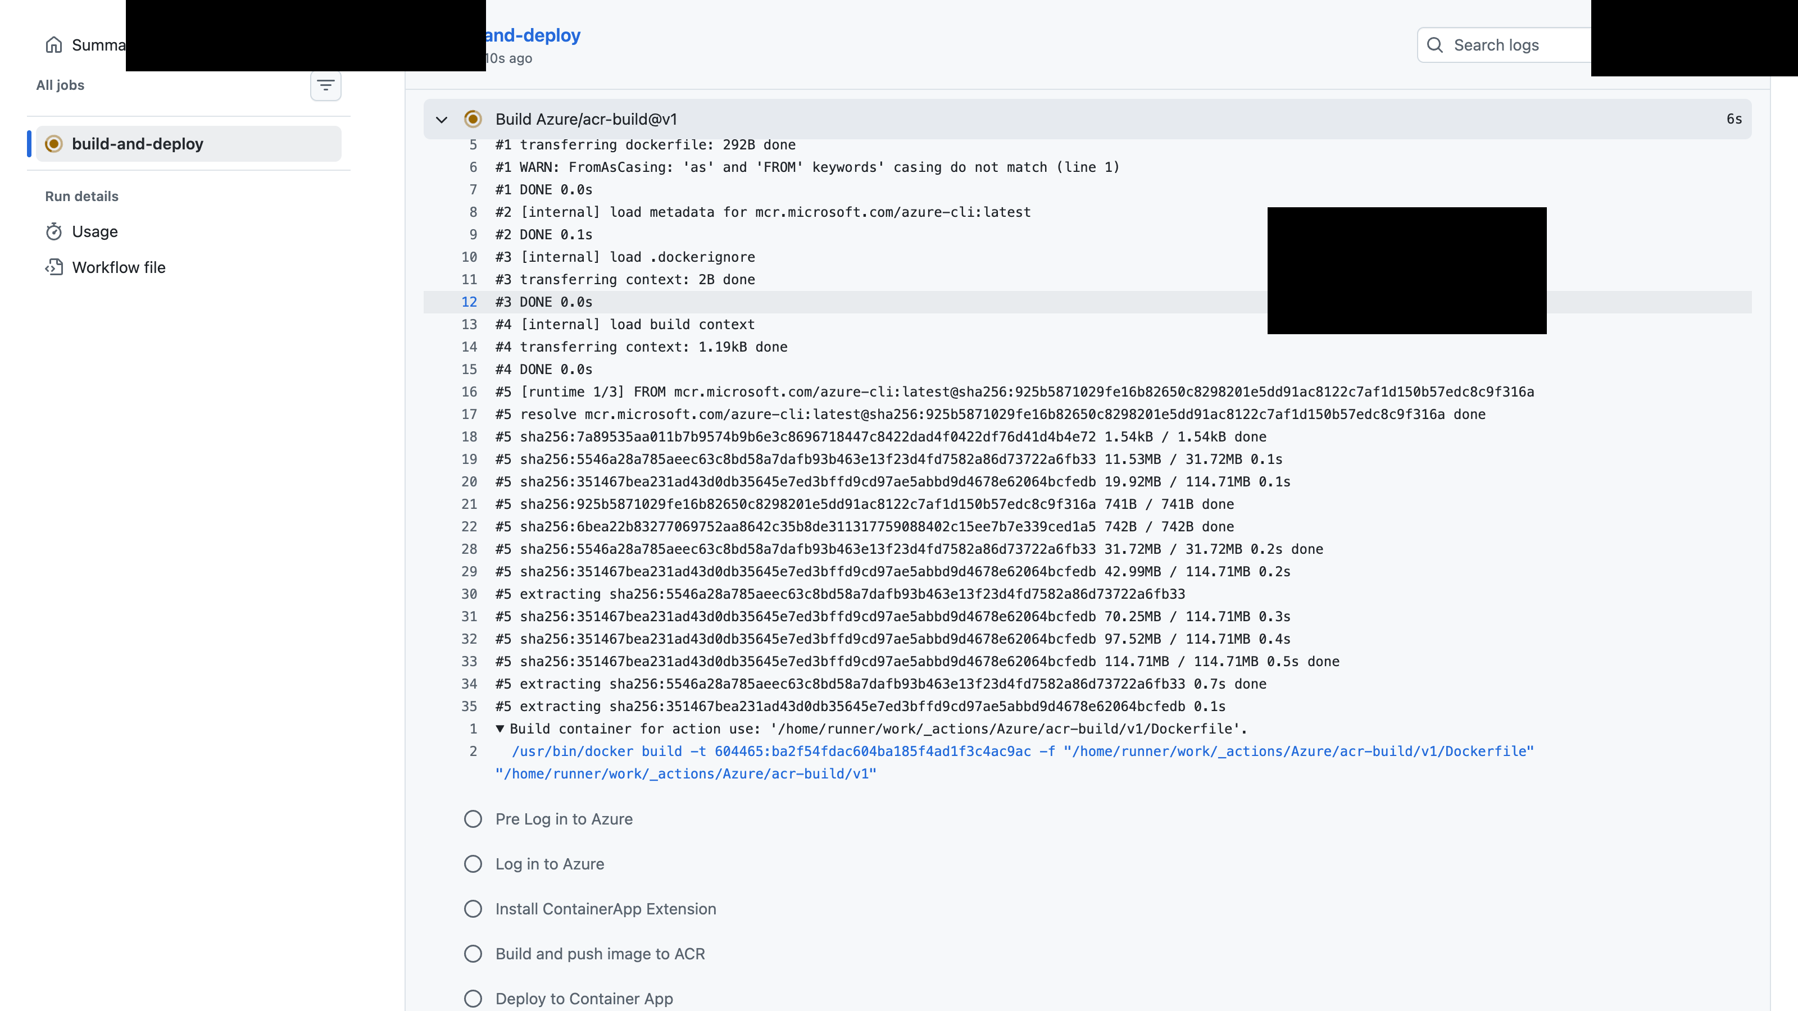
ワークフロー実行を監視する
Lesson 06 | 26 / 48
失敗時は Portal だけでなく、まず GitHub Actions の job log を確認します。Secret や variables のミスはここに現れます。
確認ポイント
ログ確認
失敗時は Portal より先に Actions の job log を確認します。
workflow 実行を監視する
Azure Workshop for Beginners
Notes:
Slide 26: ワークフロー実行を監視する
失敗時は Portal だけでなく、まず GitHub Actions の job log を確認します。Secret や variables のミスはここに現れます。
確認: デプロイ結果は Actions、ACR、Container Apps revision の順で追う。Portal だけで判断しない。

Slide 27
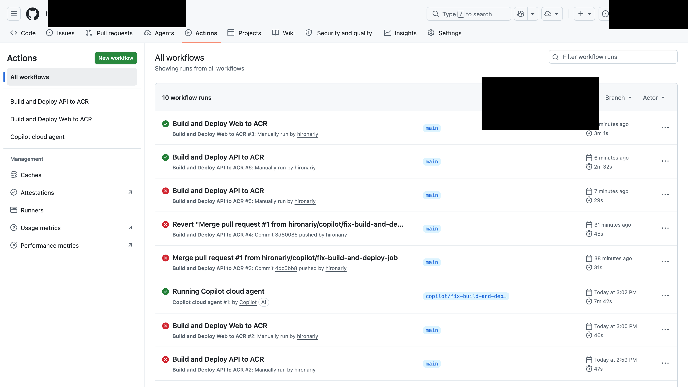
ワークフロー成功を確認する
Lesson 06 | 27 / 48
API と Web の workflow が成功すると、ACR にイメージが作成され、Container Apps の revision が更新されます。
確認ポイント
Success
成功後に ACR と Container Apps の確認へ進みます。
workflow 成功を確認する
Azure Workshop for Beginners
Notes:
Slide 27: ワークフロー成功を確認する
API と Web の workflow が成功すると、ACR にイメージが作成され、Container Apps の revision が更新されます。
確認: デプロイ結果は Actions、ACR、Container Apps revision の順で追う。Portal だけで判断しない。

Slide 28
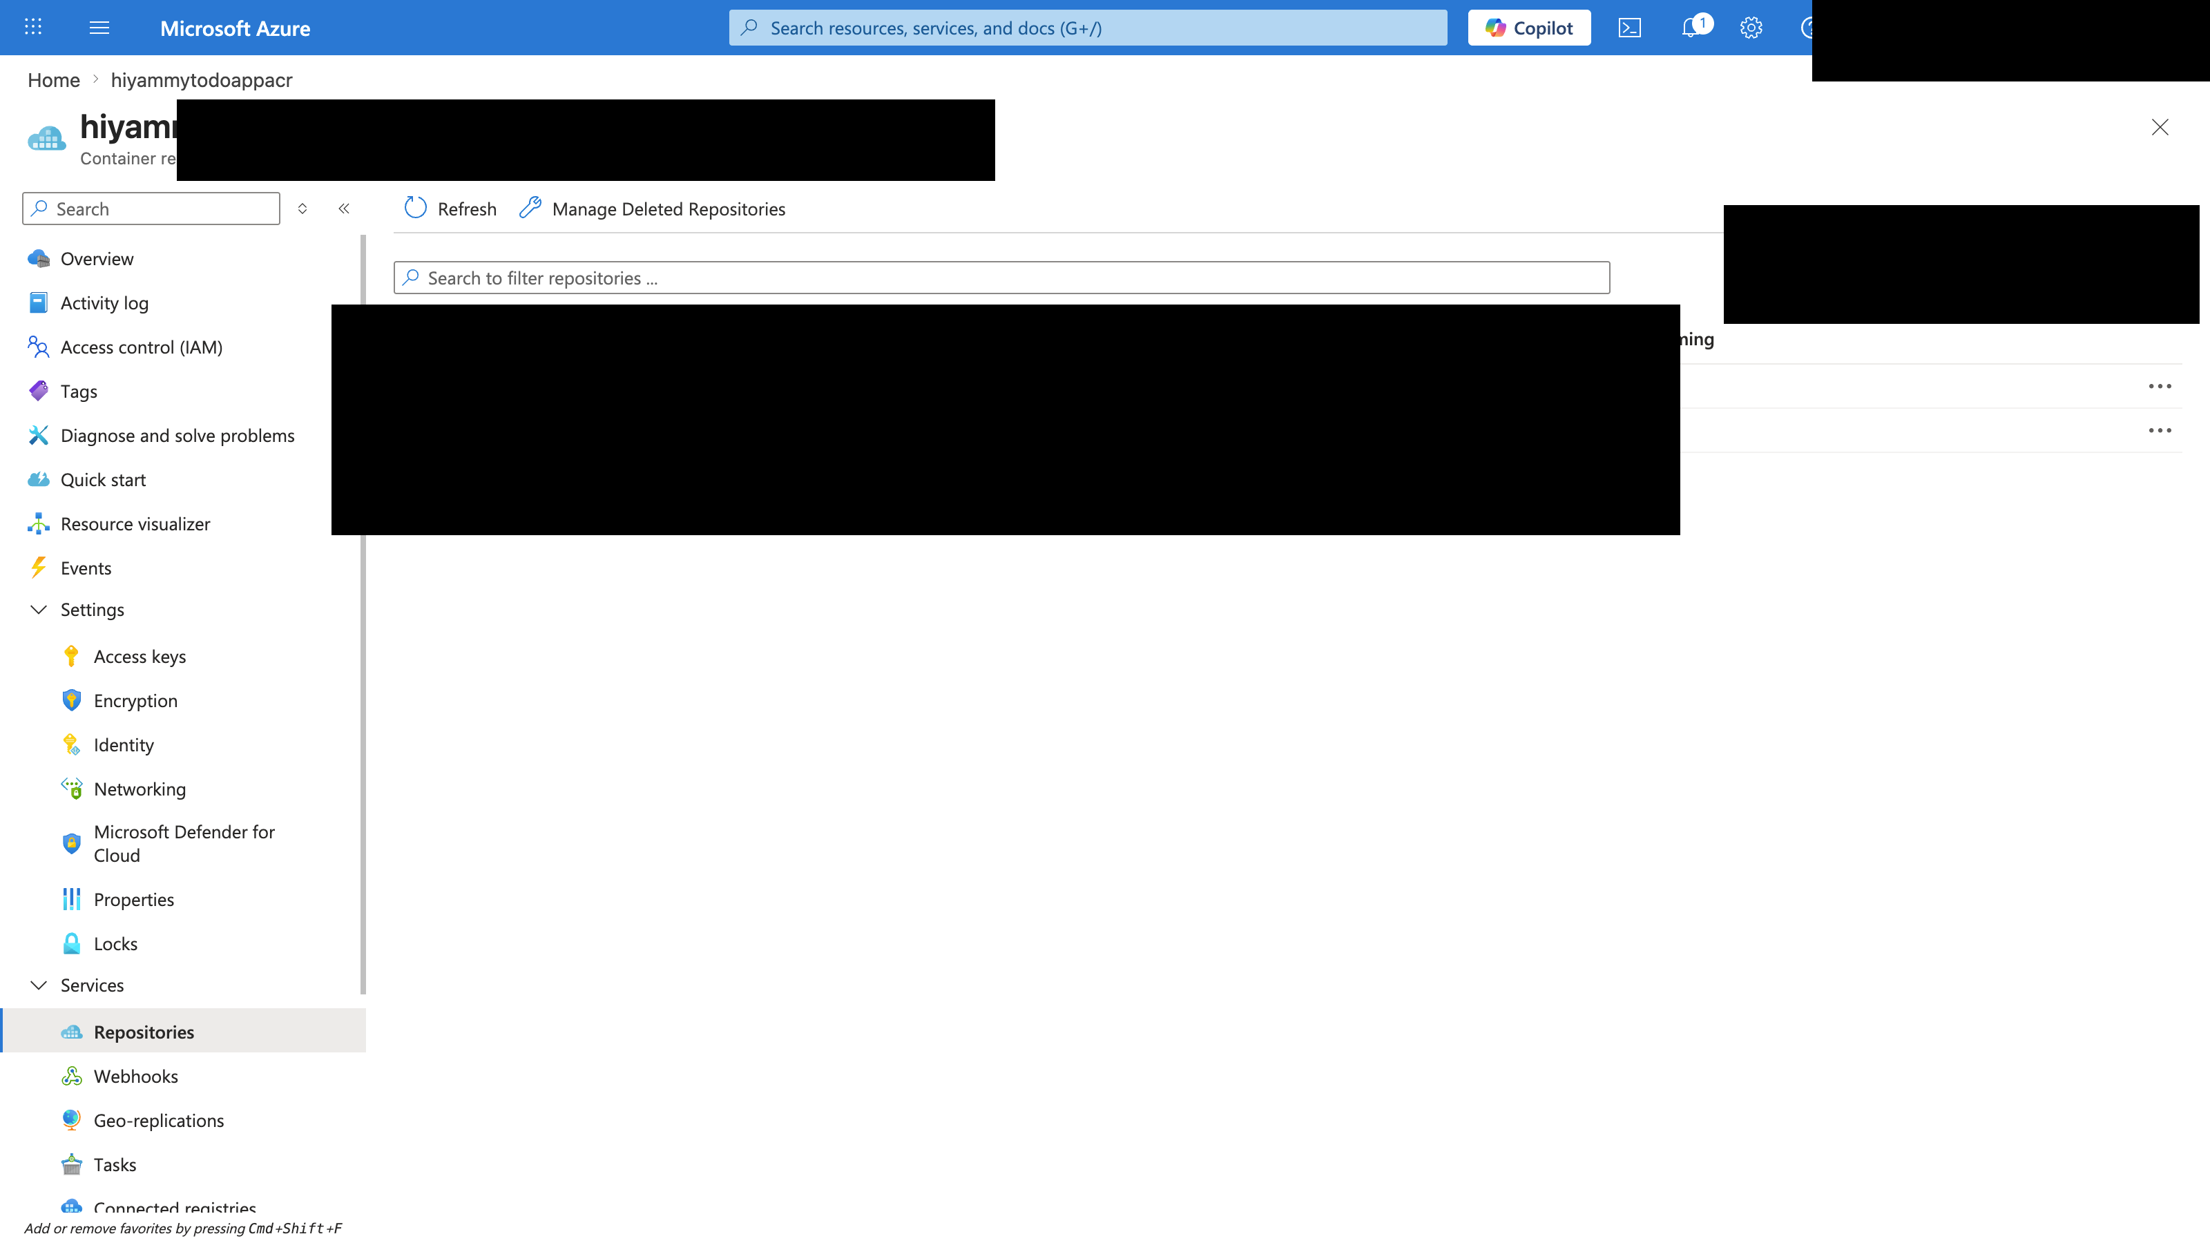
ACR の Repositories を確認する
Lesson 06 | 28 / 48
workflow が成功すると、ACR に API/Web のコンテナイメージが作成されます。タグや repository の存在を確認します。
確認ポイント
ACR
API/Web の repository とタグが作成されたことを見ます。
ACR の repositories を確認する
Azure Workshop for Beginners
Notes:
Slide 28: ACR の Repositories を確認する
workflow が成功すると、ACR に API/Web のコンテナイメージが作成されます。タグや repository の存在を確認します。
確認: デプロイ結果は Actions、ACR、Container Apps revision の順で追う。Portal だけで判断しない。

Slide 29
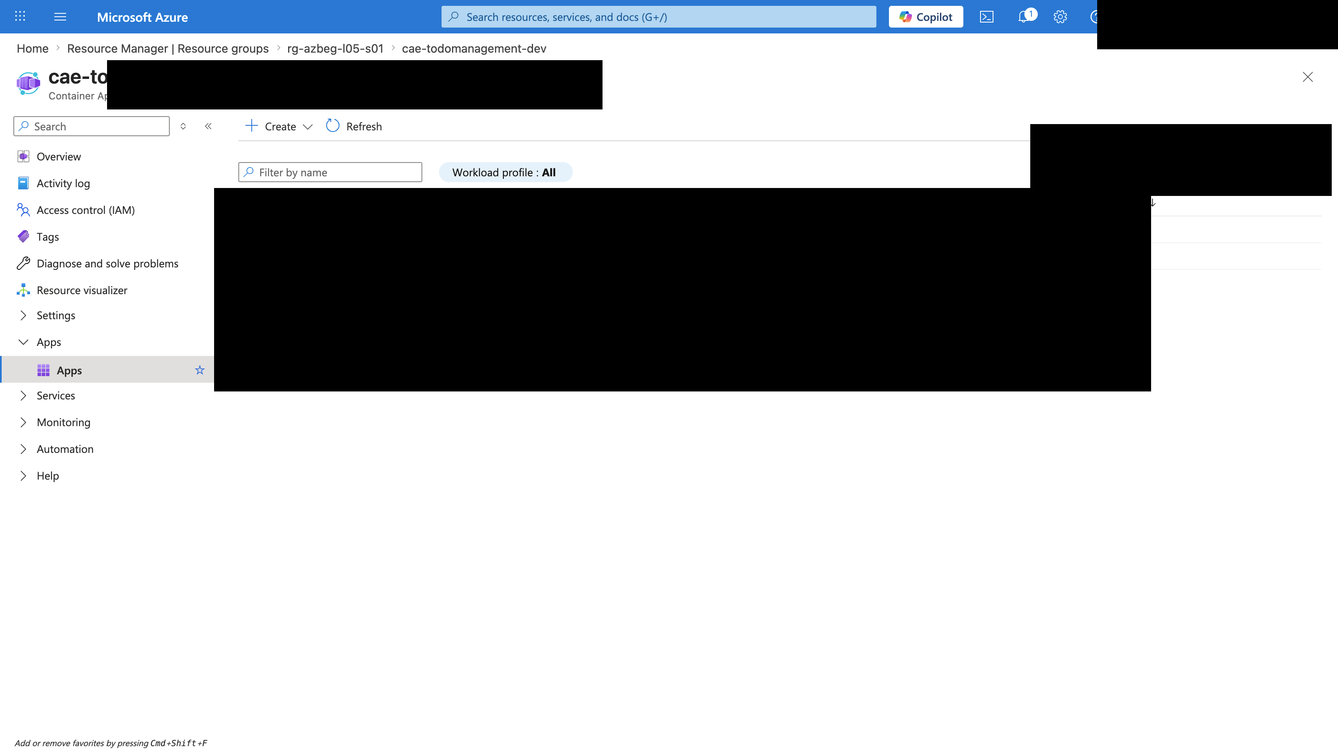
Environment 内のアプリ一覧
Lesson 06 | 29 / 48
Container Apps Environment 内に、API と Web の Container App が並んでいることを確認します。
確認ポイント
Environment
API と Web が同じ Container Apps Environment にあるか確認します。
Environment 内の API/Web を確認する
Azure Workshop for Beginners
Notes:
Slide 29: Environment 内のアプリ一覧
Container Apps Environment 内に、API と Web の Container App が並んでいることを確認します。
確認: デプロイ結果は Actions、ACR、Container Apps revision の順で追う。Portal だけで判断しない。

Slide 30
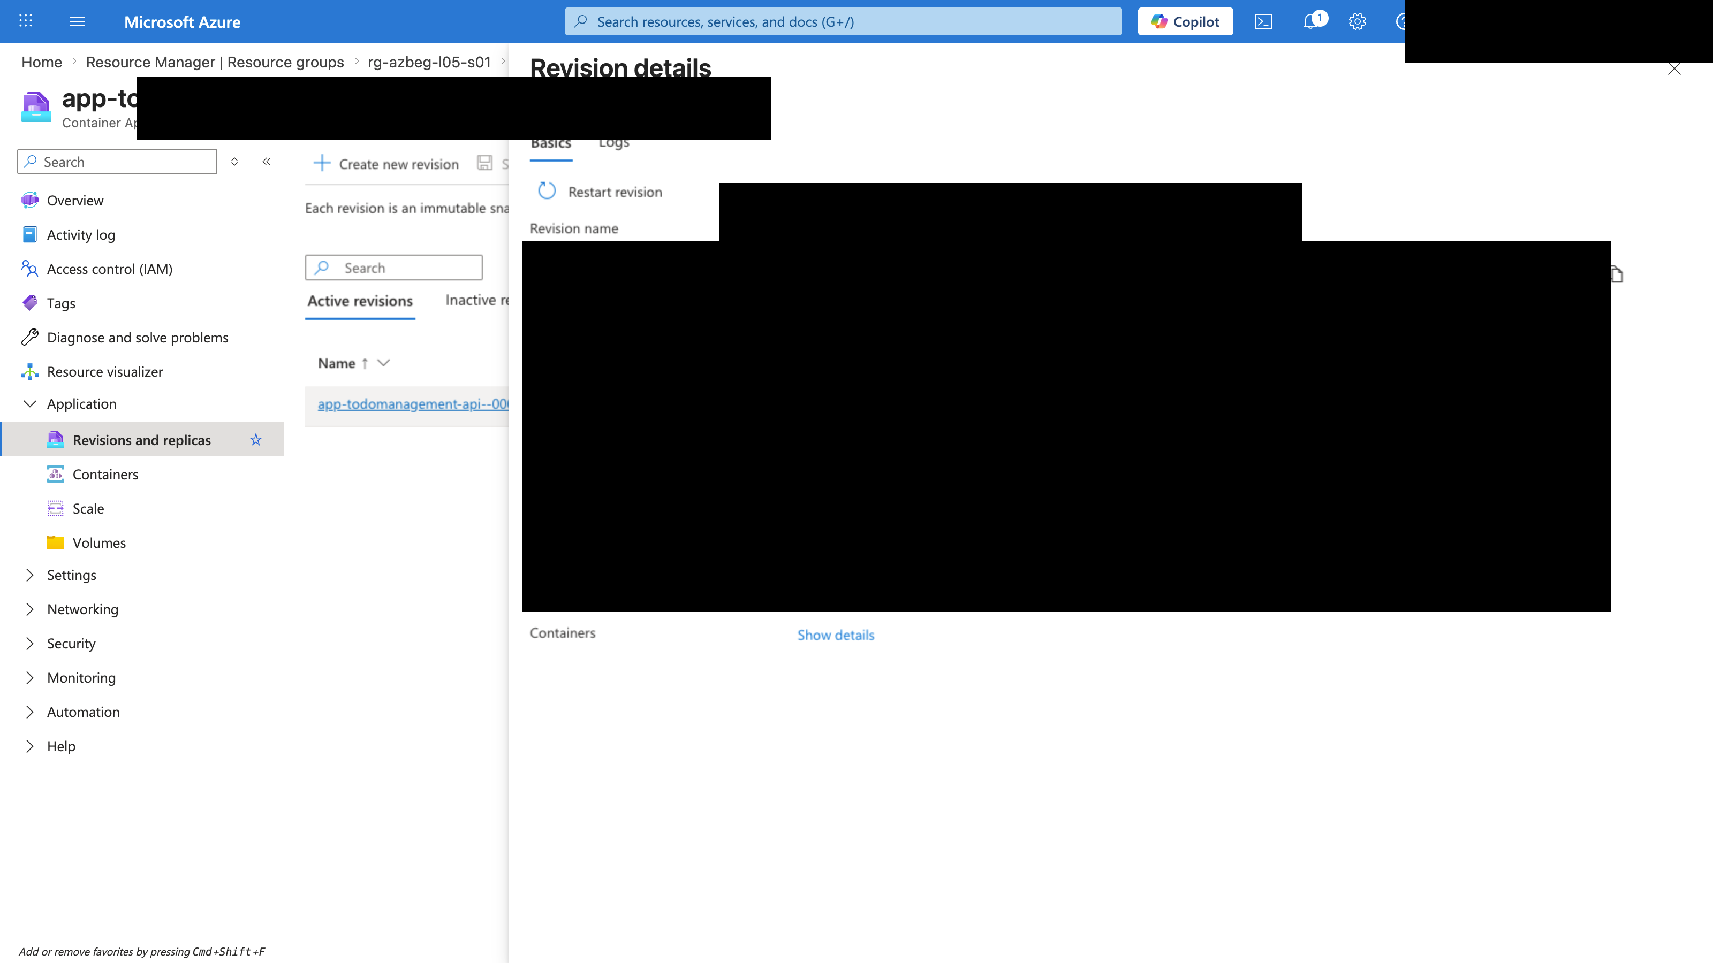
API の revision を確認する
Lesson 06 | 30 / 48
API のプレースホルダーが、実アプリのイメージを使う revision に更新されていることを確認します。
確認ポイント
API revision
API が実アプリのイメージに更新されたことを確認します。
API Container App の revision
Azure Workshop for Beginners
Notes:
Slide 30: API の revision を確認する
API のプレースホルダーが、実アプリのイメージを使う revision に更新されていることを確認します。
確認: デプロイ結果は Actions、ACR、Container Apps revision の順で追う。Portal だけで判断しない。

Slide 31

Web の revision を確認する
Lesson 06 | 31 / 48
Web 側も新しいイメージの revision に更新されます。API と同じく、image と Status を確認します。
確認ポイント
Web revision
Web 側の image と Status を確認します。
Web Container App の revision
Azure Workshop for Beginners
Notes:
Slide 31: Web の revision を確認する
Web 側も新しいイメージの revision に更新されます。API と同じく、image と Status を確認します。
確認: デプロイ結果は Actions、ACR、Container Apps revision の順で追う。Portal だけで判断しない。

Slide 32
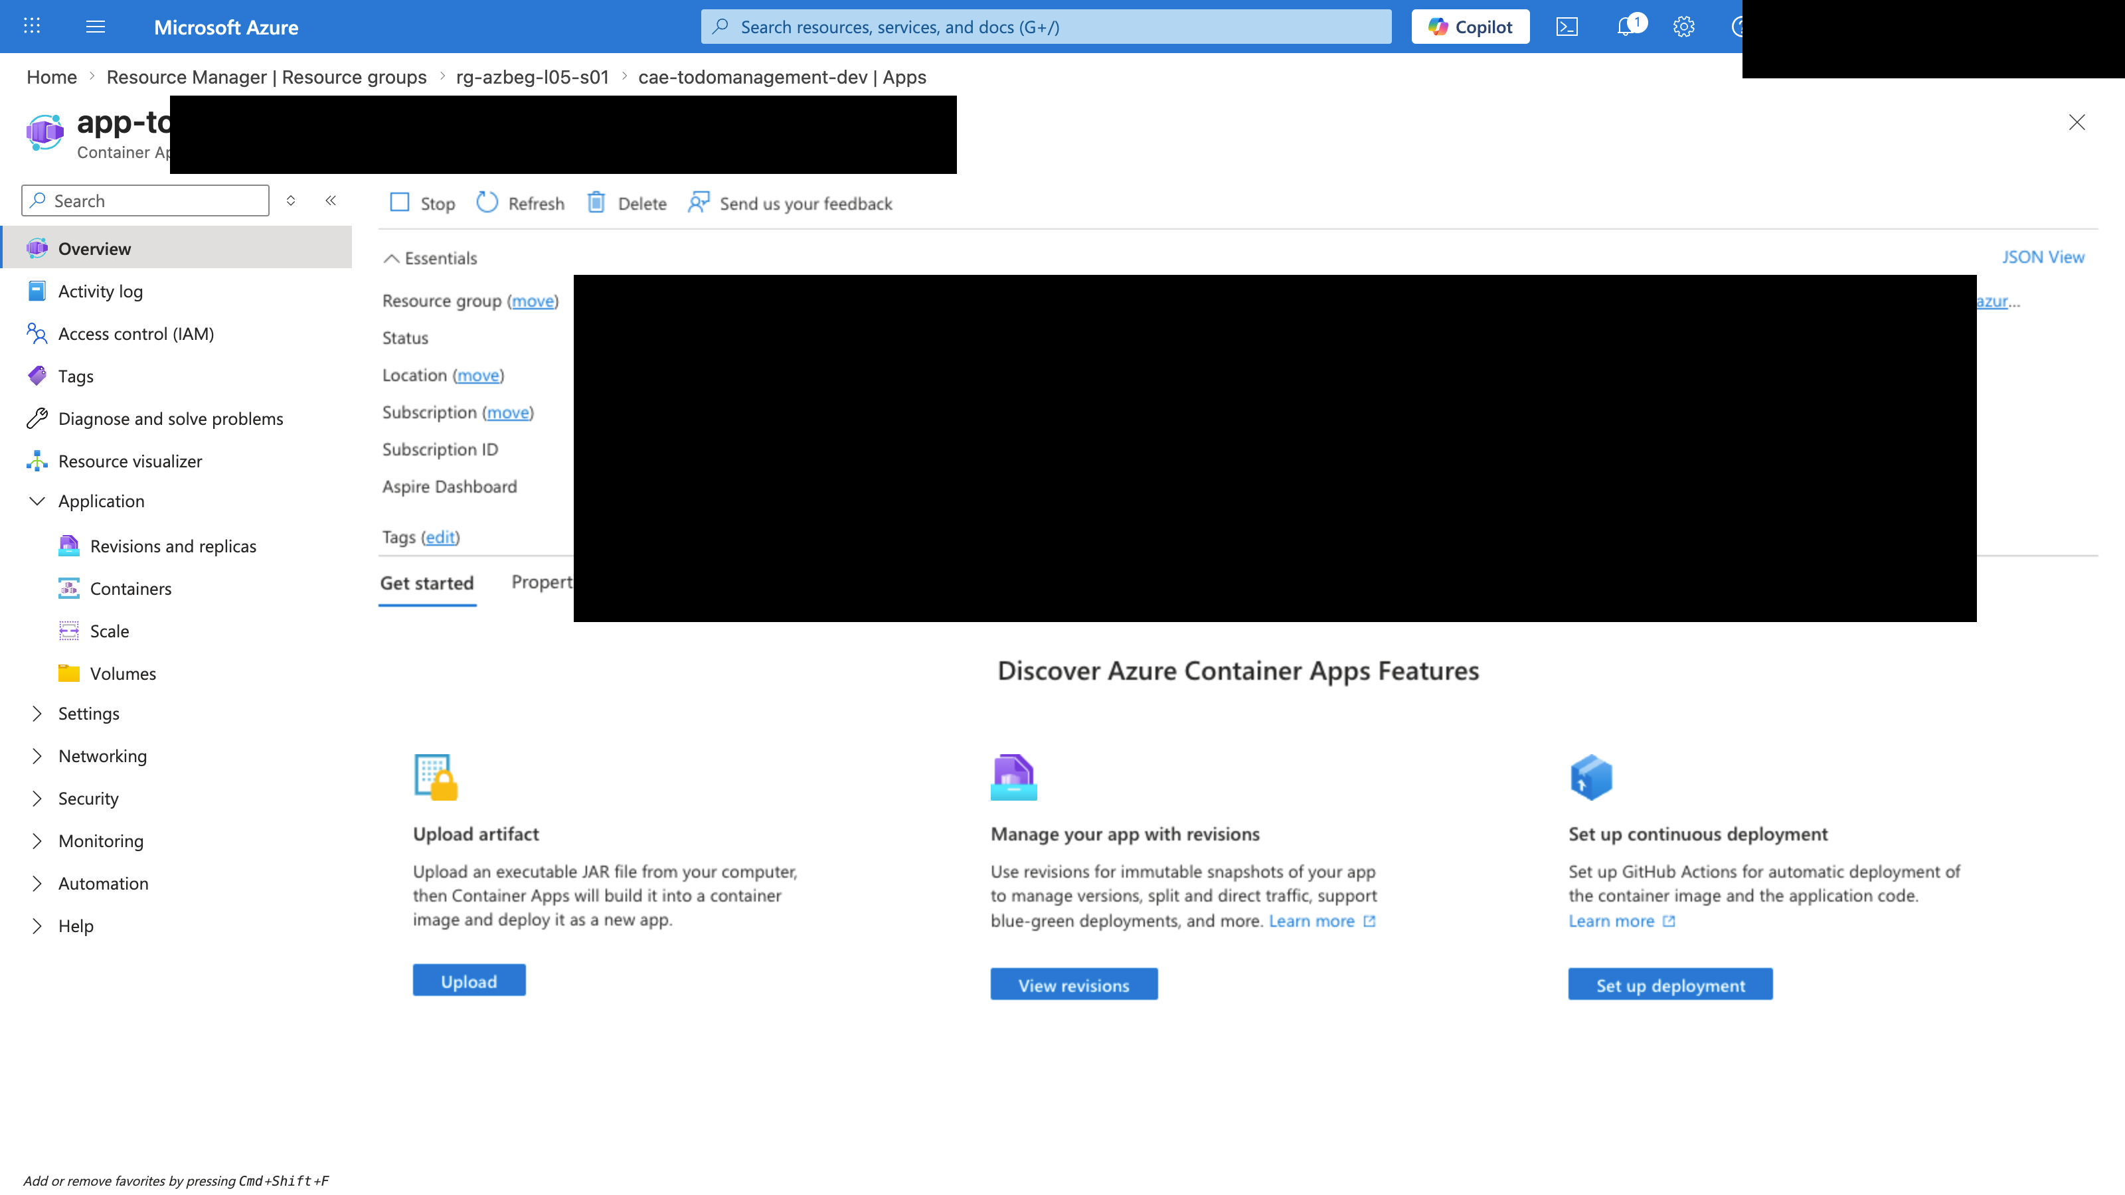
Web URL を確認する
Lesson 06 | 32 / 48
利用者がアクセスする入口は Web Container App の Application URL です。第5回で記録した URL と一致しているか確認します。
確認ポイント
Web URL
利用者入口であり、redirect URI と一致させる URL です。
Secret、ID、URL、ユーザー情報は、既存のマスク状態を変えずに扱います。
Web Application URL を確認する
Azure Workshop for Beginners
Notes:
Slide 32: Web URL を確認する
利用者がアクセスする入口は Web Container App の Application URL です。第5回で記録した URL と一致しているか確認します。
確認: Web URL、Entra ID redirect URI、API URL、DB 接続の役割を対応付けて説明する。

Slide 33
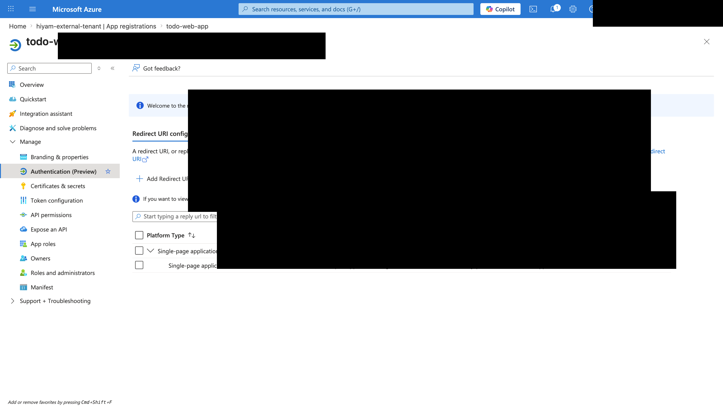
Entra ID redirect URI を確認する
Lesson 06 | 33 / 48
Web サインインが成功するには、Entra ID の SPA redirect URI と Web Container App URL が一致している必要があります。
確認ポイント
Redirect URI
Web サインイン失敗時の主要確認箇所です。
Secret、ID、URL、ユーザー情報は、既存のマスク状態を変えずに扱います。
SPA redirect URI を確認する
Azure Workshop for Beginners
Notes:
Slide 33: Entra ID redirect URI を確認する
Web サインインが成功するには、Entra ID の SPA redirect URI と Web Container App URL が一致している必要があります。
確認: Web URL、Entra ID redirect URI、API URL、DB 接続の役割を対応付けて説明する。

Slide 34
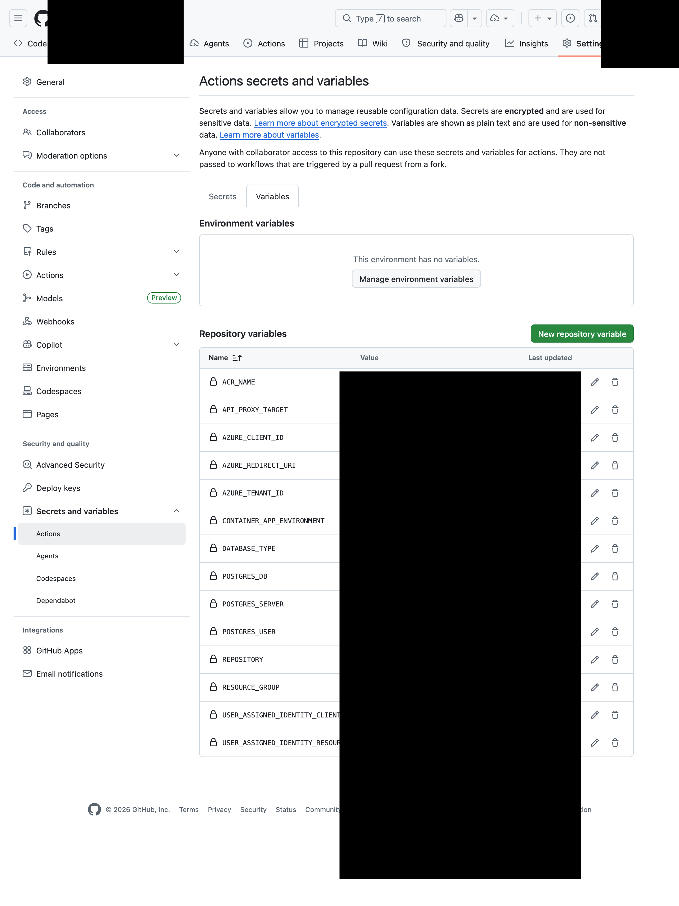
GitHub variables の URL を確認する
Lesson 06 | 34 / 48
AZURE_REDIRECT_URI と API_PROXY_TARGET が、実際の Web/API URL と一致しているか確認します。
確認ポイント
URL variables
AZURE_REDIRECT_URI と API_PROXY_TARGET を取り違えないようにします。
Secret、ID、URL、ユーザー情報は、既存のマスク状態を変えずに扱います。
URL variables を確認する
Azure Workshop for Beginners
Notes:
Slide 34: GitHub variables の URL を確認する
AZURE_REDIRECT_URI と API_PROXY_TARGET が、実際の Web/API URL と一致しているか確認します。
注意: Secret、Service Principal JSON、ID、URL は公開資料に残さない。既存スクリーンショットのマスク状態を維持する。

Slide 35
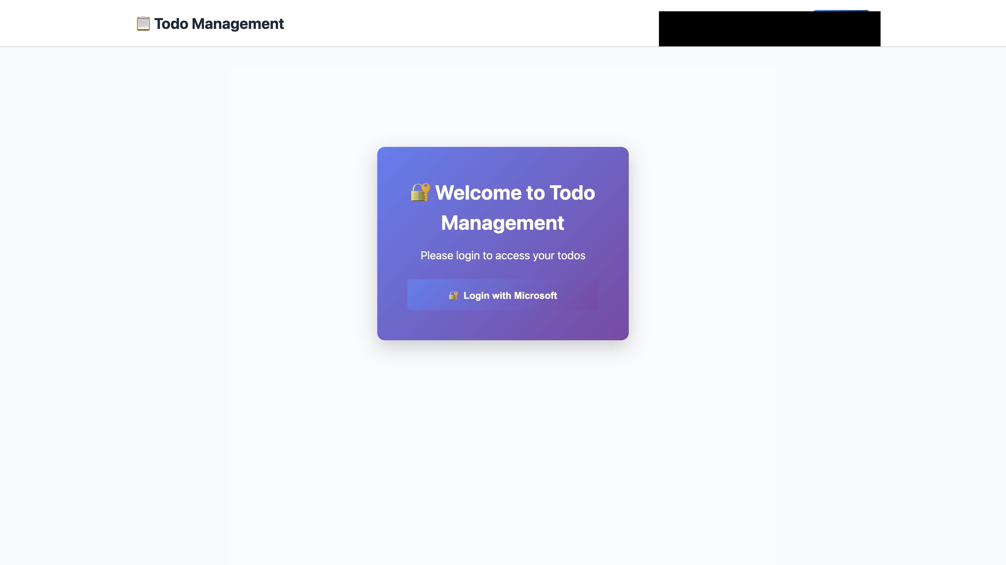
Web アプリにアクセスする
Lesson 06 | 35 / 48
ブラウザーで Web URL を開き、Todo アプリのログイン画面が表示されることを確認します。
確認ポイント
Web アプリ
Web URL を開き、ログイン画面が表示されることを確認します。
Todo アプリのログイン画面を確認する
Azure Workshop for Beginners
Notes:
Slide 35: Web アプリにアクセスする
ブラウザーで Web URL を開き、Todo アプリのログイン画面が表示されることを確認します。
確認: Web URL、Entra ID redirect URI、API URL、DB 接続の役割を対応付けて説明する。

Slide 36
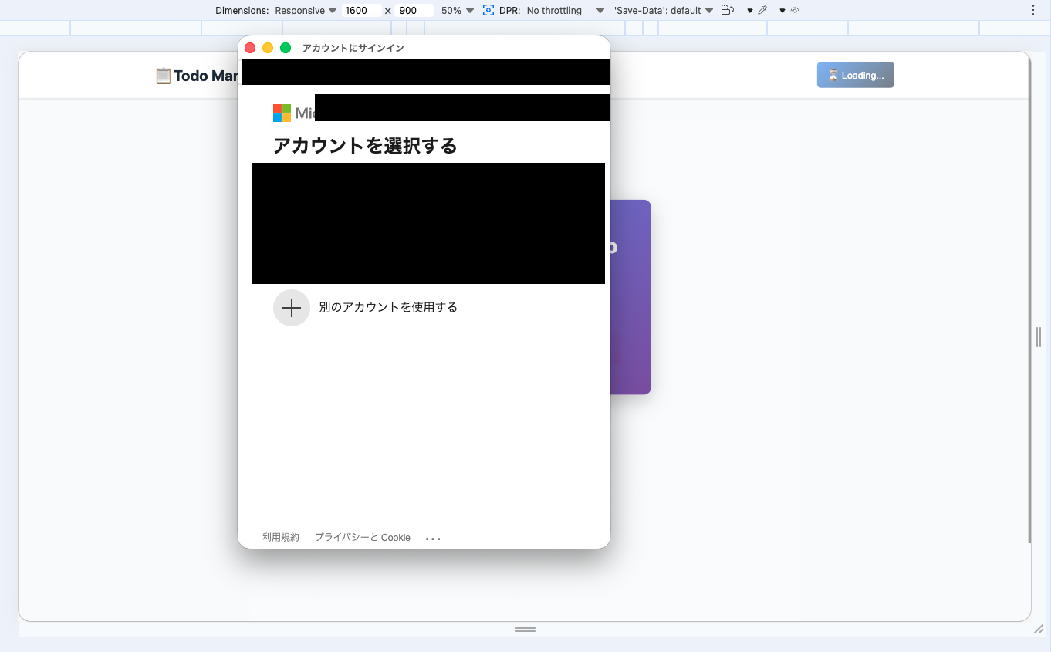
Entra ID でサインインする
Lesson 06 | 36 / 48
Microsoft Entra ID の認証を通って Todo 画面に入ります。個人情報が画面共有やスクリーンショットに写らないようにします。
確認ポイント
サインイン
ユーザー名やメールが画面共有に写らないよう注意します。
Secret、ID、URL、ユーザー情報は、既存のマスク状態を変えずに扱います。
Entra ID でサインインする
Azure Workshop for Beginners
Notes:
Slide 36: Entra ID でサインインする
Microsoft Entra ID の認証を通って Todo 画面に入ります。個人情報が画面共有やスクリーンショットに写らないようにします。
確認: Web URL、Entra ID redirect URI、API URL、DB 接続の役割を対応付けて説明する。

Slide 37
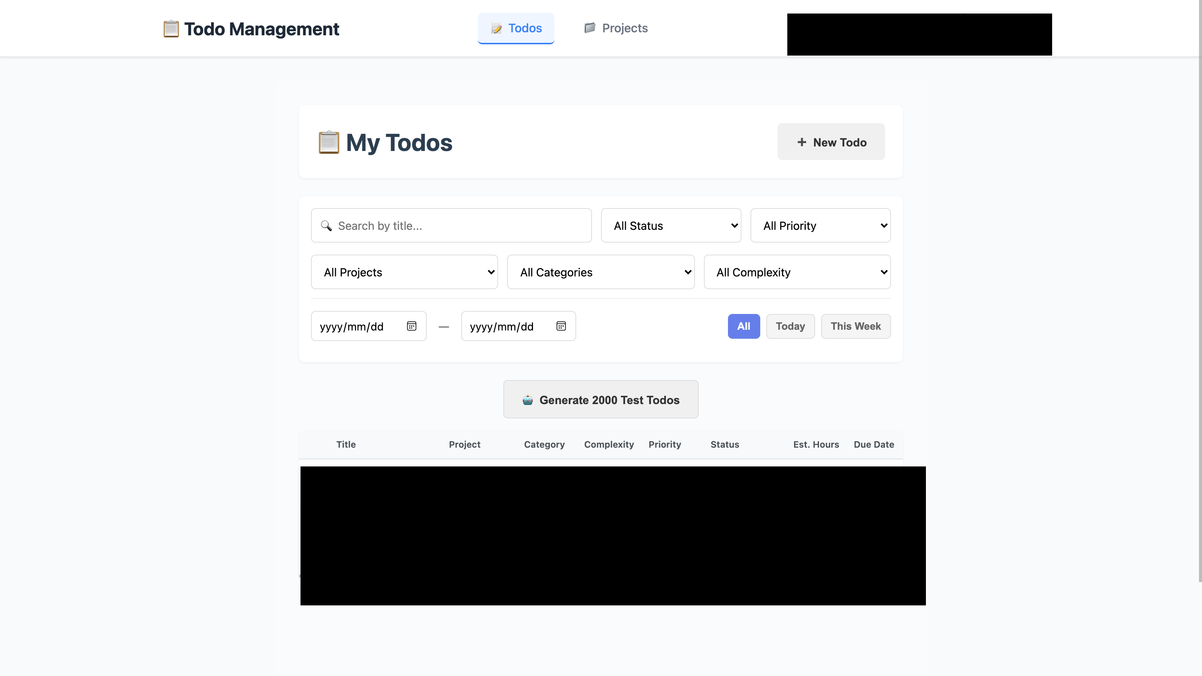
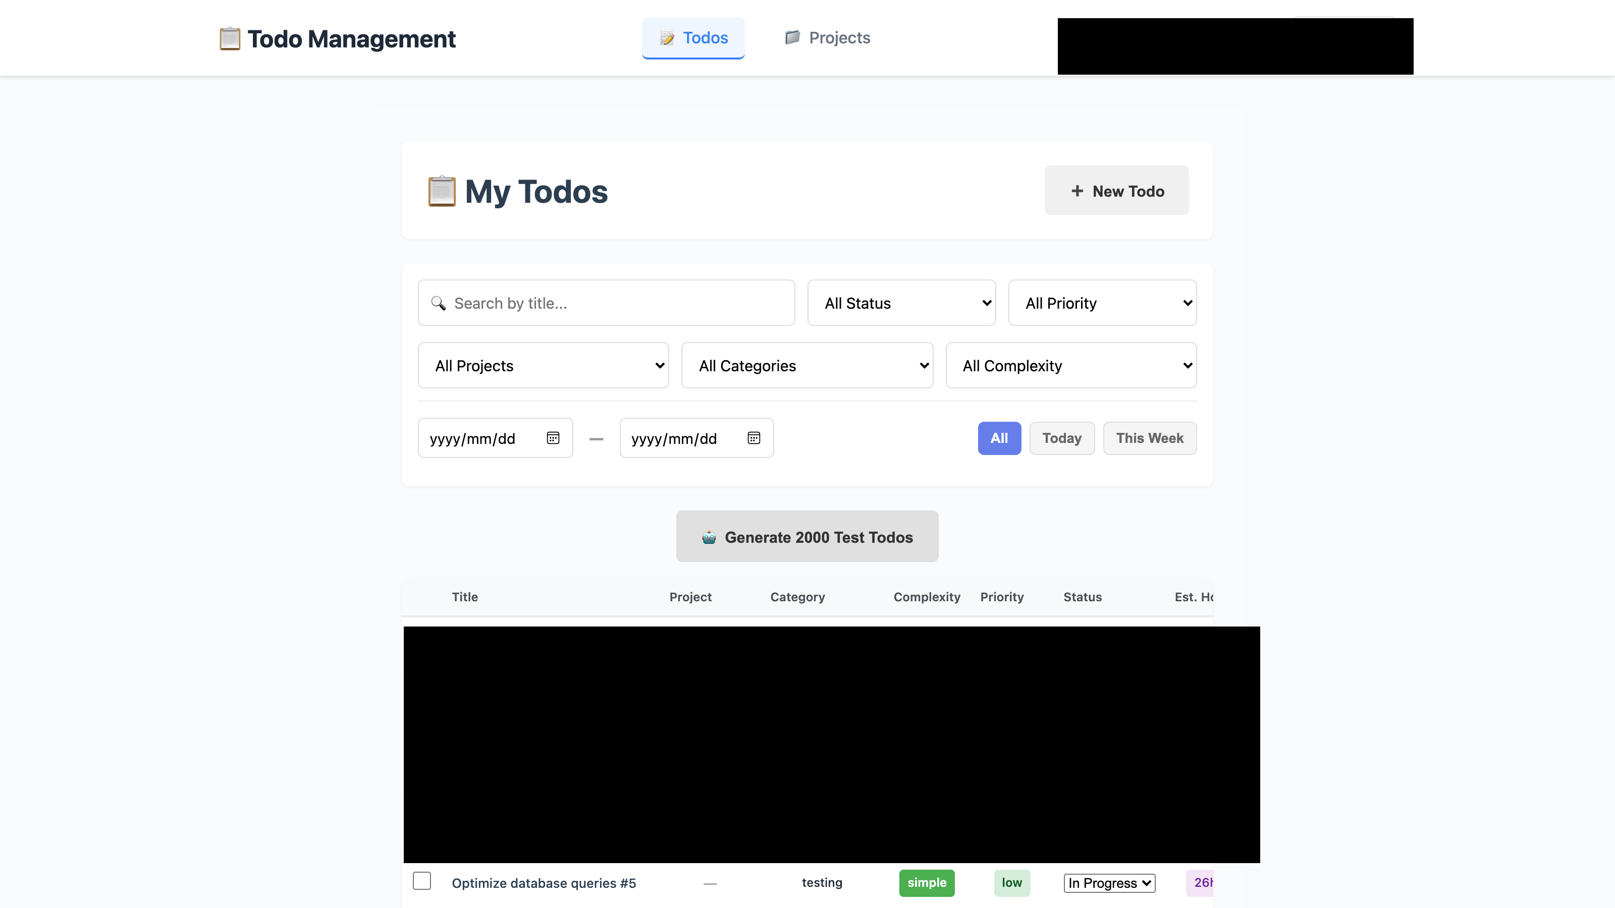
Todo を作成する
Lesson 06 | 37 / 48
新しい Todo を追加し、Web から API を通って DB に保存されることを確認します。
Todo 一覧を表示する
Todo 作成を確認する
Azure Workshop for Beginners
Notes:
Slide 37: Todo を作成する
新しい Todo を追加し、Web から API を通って DB に保存されることを確認します。
確認: Web URL、Entra ID redirect URI、API URL、DB 接続の役割を対応付けて説明する。

Slide 38
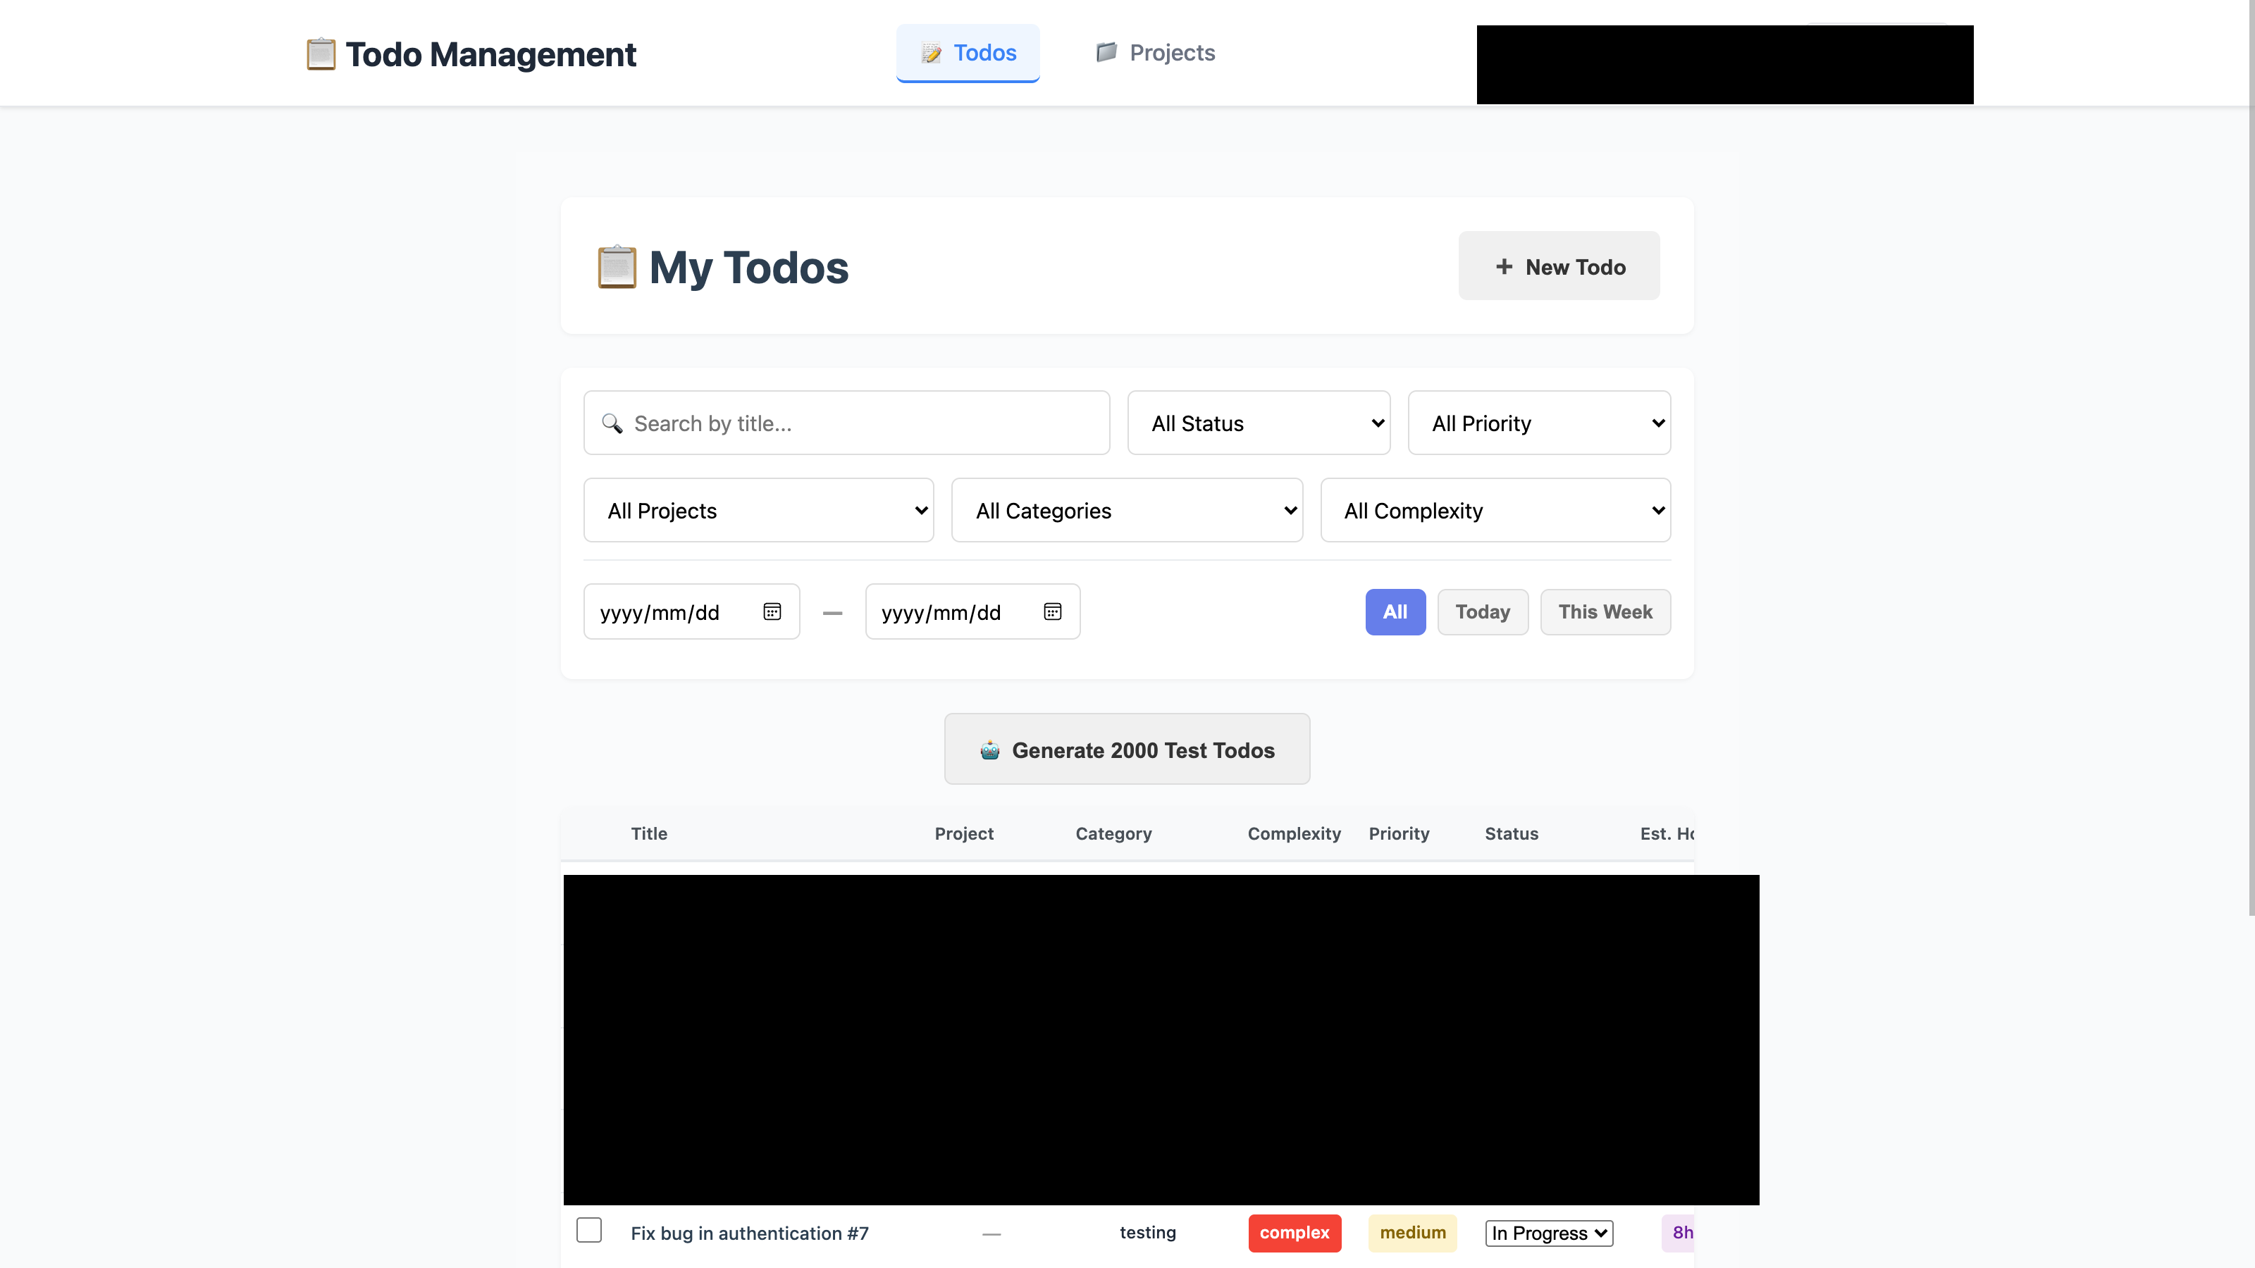
Todo を編集・削除する
Lesson 06 | 38 / 48
更新と削除が成功することで、Web、API、DB の基本動作が一通りつながっていることを確認できます。
確認ポイント
編集・削除
Todo 操作が API と DB までつながっていることを確認します。
編集または削除の反映を確認する
Azure Workshop for Beginners
Notes:
Slide 38: Todo を編集・削除する
更新と削除が成功することで、Web、API、DB の基本動作が一通りつながっていることを確認できます。
確認: Web URL、Entra ID redirect URI、API URL、DB 接続の役割を対応付けて説明する。

Slide 39
更新後も保持されることを確認する
Lesson 06 | 39 / 48
ページを更新しても Todo の状態が残ることで、画面だけでなく DB 保存まで動いていることを確認できます。
Web
API
DB
画面表示
問い合わせ
永続化
一覧を再取得して表示します。
保存済み Todo を API が取得します。
PostgreSQL に保存されていることを確認します。
Azure Workshop for Beginners
Notes:
Slide 39: 更新後も保持されることを確認する
ページを更新しても Todo の状態が残ることで、画面だけでなく DB 保存まで動いていることを確認できます。
確認: Web URL、Entra ID redirect URI、API URL、DB 接続の役割を対応付けて説明する。

Slide 40
完成した通信経路を振り返る
Lesson 06 | 40 / 48
Web、API、PostgreSQL、Entra ID、ACR、GitHub Actions、Managed Identity の役割を、実行時通信とデプロイ時通信に分けて整理します。
完成後: 実行時通信とデプロイ時通信を分けて見る
実行時通信
デプロイ時通信
利用者ブラウザー
Web Container App
API Container App
GitHub Actions
Web URL
画面とサインイン
Todo 操作
build / push / deploy
ACR
Entra ID
PostgreSQL
image 保管
サインイン
Todo データ保存
Azure Workshop for Beginners
Notes:
Slide 40: 完成した通信経路を振り返る
Web、API、PostgreSQL、Entra ID、ACR、GitHub Actions、Managed Identity の役割を、実行時通信とデプロイ時通信に分けて整理します。
講師メモ: 第5回で作った土台を使い、第6回で実イメージをデプロイして Todo アプリを完成確認する流れを強調する。
確認: GitHub Actions から Azure へのデプロイ時通信と、Web/API/DB の実行時通信を混同しないように説明する。

Slide 41
よくある失敗: 認証と変数
Lesson 06 | 41 / 48
デプロイ失敗の多くは、認証情報、変数名、値の取り違えから始まります。Portal を見る前に Actions のログを確認します。
失敗
症状
確認箇所
Azure ログイン失敗
workflow が Azure にログインできない
AZURE_CREDENTIALS、SP 権限
変数名ミス
リソースを見つけられない
Repository variables
ACR 名ミス
image push/pull が失敗
ACR_NAME と login server
Client ID の取り違え
サインインや workflow が失敗
Web 用 app client ID と SP client ID
Azure Workshop for Beginners
Notes:
Slide 41: よくある失敗: 認証と変数
デプロイ失敗の多くは、認証情報、変数名、値の取り違えから始まります。Portal を見る前に Actions のログを確認します。

Slide 42
よくある失敗: DB とサインイン
Lesson 06 | 42 / 48
アプリが表示されても、API と DB、redirect URI、Container Apps revision のどこかで止まることがあります。確認順をそろえます。
失敗
症状
確認箇所
DB 接続失敗
Todo 画面で API エラー
POSTGRES_SERVER、DB 権限、PostgreSQL Running
サインイン失敗
Login 後にエラー
redirect URI、AZURE_CLIENT_ID、Tenant ID
デプロイが見えない
revision が更新されない
Actions、ACR repositories、Container Apps revisions
Secret 表示
画面共有に機密情報が写る
Secret value、SP JSON、サインイン画面
Azure Workshop for Beginners
Notes:
Slide 42: よくある失敗: DB とサインイン
アプリが表示されても、API と DB、redirect URI、Container Apps revision のどこかで止まることがあります。確認順をそろえます。

Slide 43
スキップ判断
Lesson 06 | 43 / 48
時間内に復旧できない場合は、アプリ完成そのものよりも、どのサービスが何を担当したかの理解を優先します。
GitHub 不可
SP 作成不可
デモ repo へ切り替え
講師サンプル
variables と workflow の意味を画面共有で確認します。
事前作成資格情報またはデモ環境で流れを確認します。
workflow 失敗
DB/認証失敗
成功済み画面で確認
通信経路を確認
Actions、ACR、revision の関係を追います。
完成環境で Web/API/DB と Entra ID の役割を整理します。
Azure Workshop for Beginners
Notes:
Slide 43: スキップ判断
時間内に復旧できない場合は、アプリ完成そのものよりも、どのサービスが何を担当したかの理解を優先します。

Slide 44
クリーンアップ方針
Lesson 06 | 44 / 48
第6回終了後は、復習のために残す場合でも、不要な課金と資格情報の残置を避けるために停止または削除方針を確認します。
残す・止める・消す対象を分けて確認
PostgreSQL
Resource group
Entra ID / SP
残す場合も Stop してコンピュート課金を抑える
削除する場合は Azure リソースをまとめて整理
RG 削除だけでは残る可能性がある
GitHub Secret
Repository
不要なら Secret / variables を削除
復習用に残すか削除するか判断
講師指示がある場合は削除、復習で残す場合も停止と秘密情報の扱いを確認します。
Azure Workshop for Beginners
Notes:
Slide 44: クリーンアップ方針
第6回終了後は、復習のために残す場合でも、不要な課金と資格情報の残置を避けるために停止または削除方針を確認します。
クローズ: PostgreSQL 停止、Resource group 削除、Entra ID/GitHub 側に残る情報の扱いを明確にする。

Slide 45
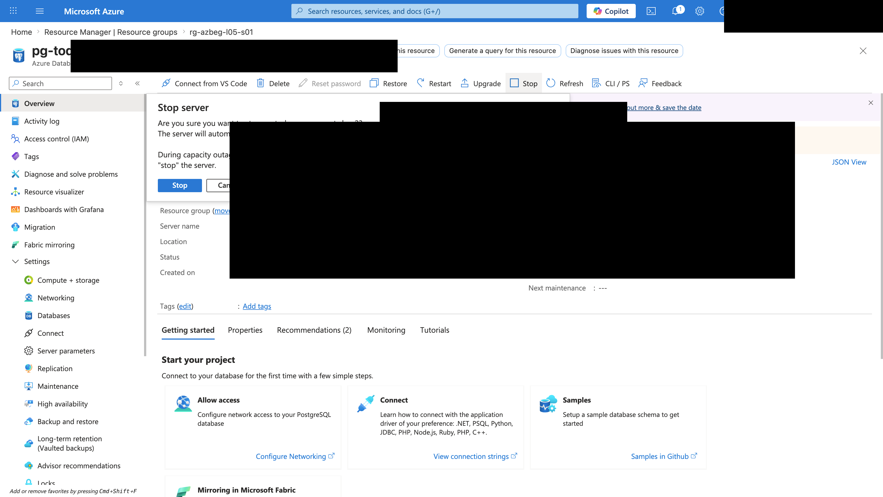
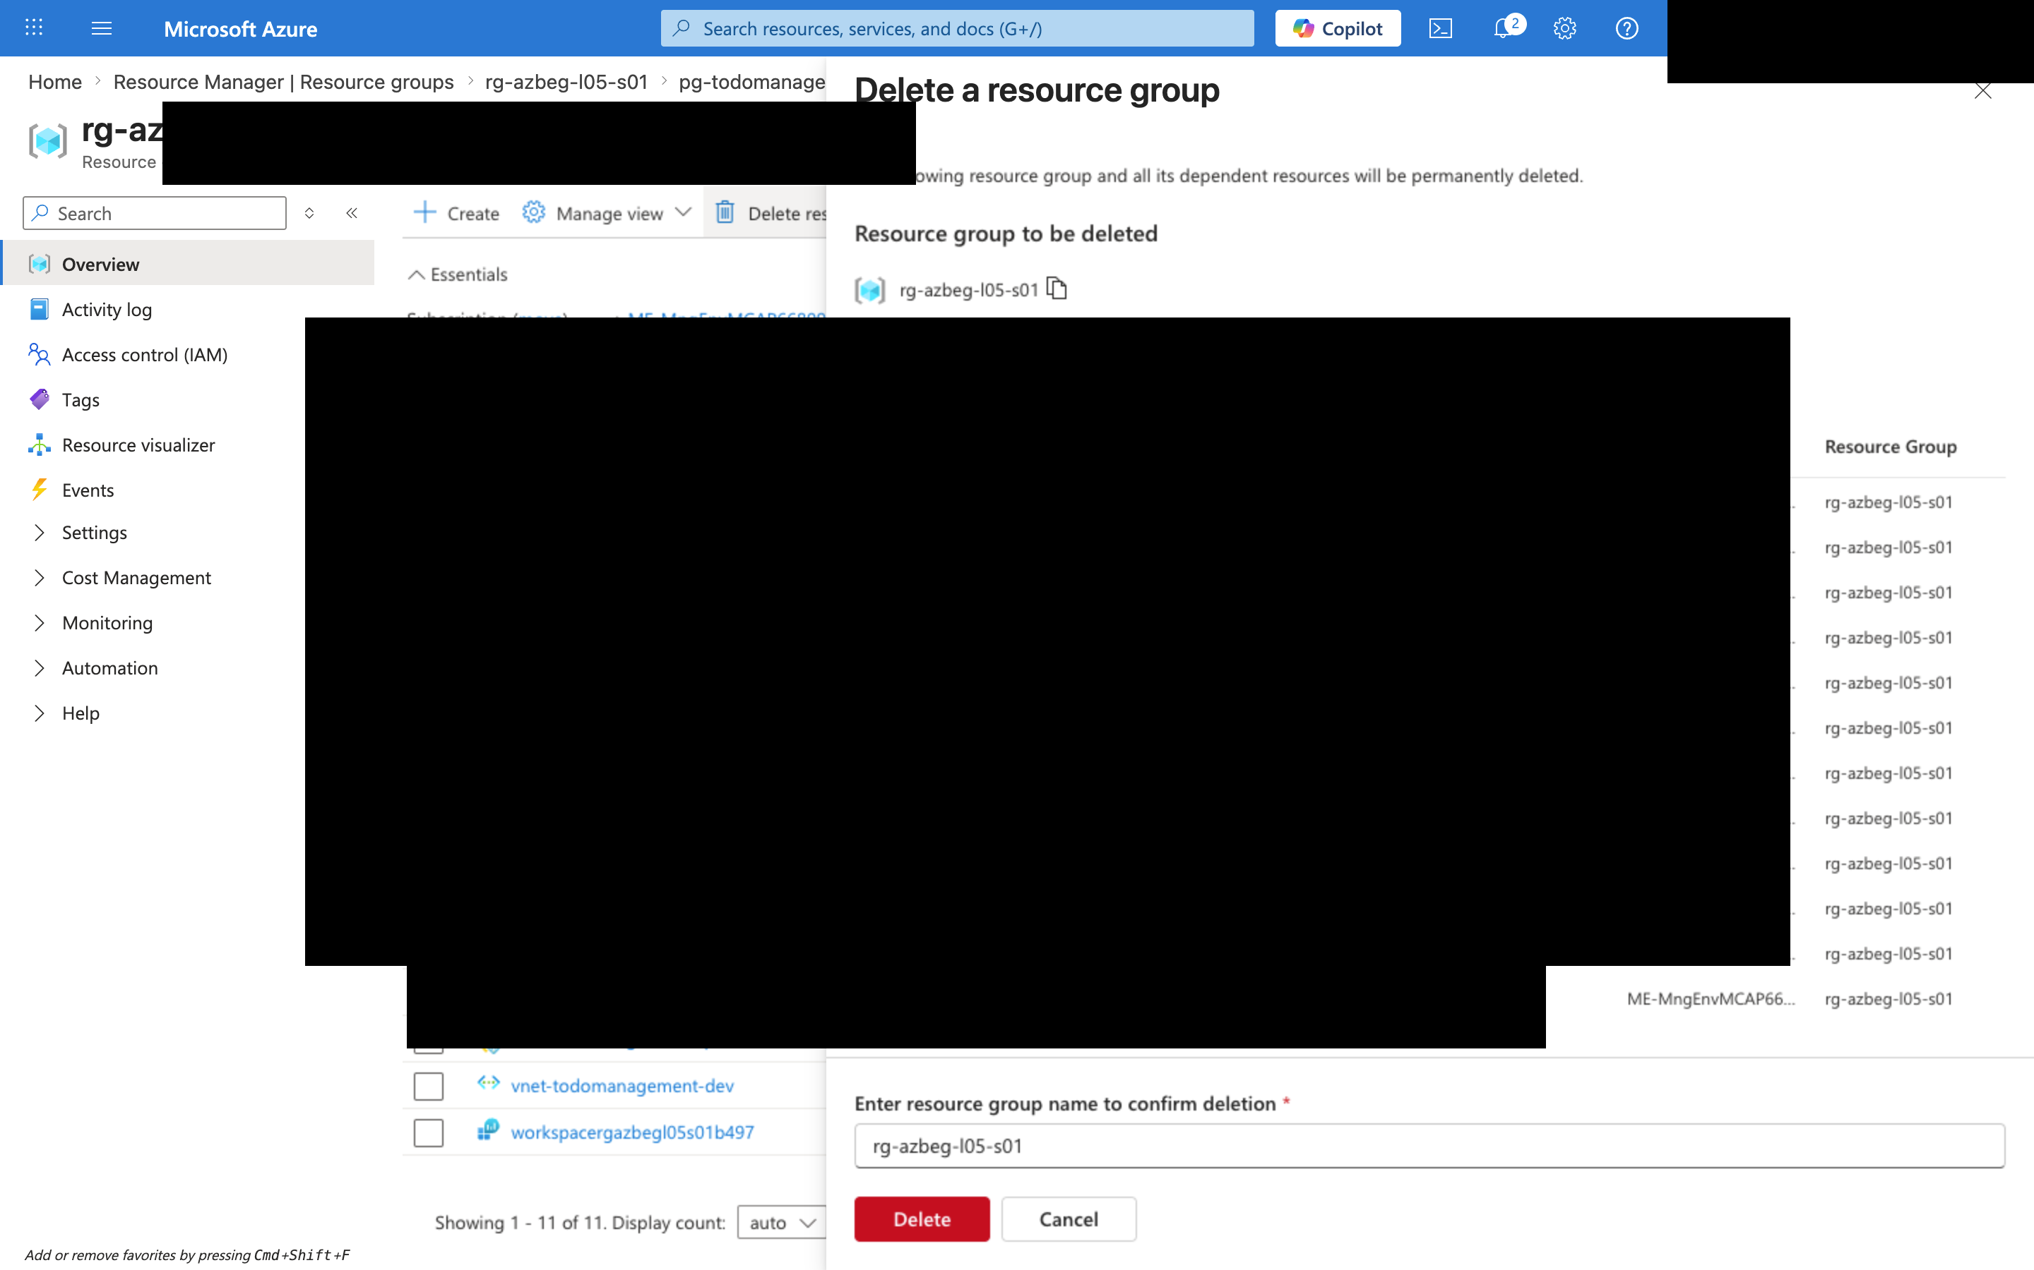
停止または削除を確認する
Lesson 06 | 45 / 48
少なくとも PostgreSQL の停止を確認します。講師指示がある場合は Resource group 削除と、Entra ID/GitHub 側の残存情報も整理します。
PostgreSQL を停止する
削除する場合は対象を確認する
Azure Workshop for Beginners
Notes:
Slide 45: 停止または削除を確認する
少なくとも PostgreSQL の停止を確認します。講師指示がある場合は Resource group 削除と、Entra ID/GitHub 側の残存情報も整理します。
クローズ: PostgreSQL 停止、Resource group 削除、Entra ID/GitHub 側に残る情報の扱いを明確にする。

Slide 46
今日のまとめ
Lesson 06 | 46 / 48
複数サービスをつなぐときは、デプロイ、認証、接続情報、動作確認、コスト管理をまとめて考えます。
1
2
3
Actions は自動化
値でサービスがつながる
終わり方も設計
ビルド、ACR push、Container Apps 更新を行いました。
URL、ID、ネットワーク、権限を対応させました。
PostgreSQL、RG、Secret、SP の扱いを確認しました。
Azure Workshop for Beginners
Notes:
Slide 46: 今日のまとめ
複数サービスをつなぐときは、デプロイ、認証、接続情報、動作確認、コスト管理をまとめて考えます。
講師メモ: 第5回で作った土台を使い、第6回で実イメージをデプロイして Todo アプリを完成確認する流れを強調する。

Slide 47
確認クイズ
Lesson 06 | 47 / 48
GitHub Actions と Azure リソースの関係を、自分の言葉で確認します。
問1
問2
問3
問1
問2
問3
GitHub Actions は今回どの作業を自動化しましたか。
ビルド、ACR への push、Container Apps 更新。
ACR_NAME に login server を入れてよいですか。
いいえ。通常は ACR 名のみです。
Resource group 削除だけでは残る可能性があるものは何ですか。
Entra ID App registration、Service Principal、GitHub Secret。
Azure Workshop for Beginners
Notes:
Slide 47: 確認クイズ
GitHub Actions と Azure リソースの関係を、自分の言葉で確認します。
クローズ: PostgreSQL 停止、Resource group 削除、Entra ID/GitHub 側に残る情報の扱いを明確にする。
QA 意図: GitHub Actions の自動化範囲、ACR_NAME の扱い、RG 削除だけでは残る可能性があるものを確認する。

Slide 48
QA
Lesson 06 | 48 / 48
第5回から第6回で完成した Todo アプリの構成、GitHub Actions、認証、DB 接続、後片付けについて質問を受けます。
完成したアプリを見て終わりではなく、どのサービスがどの責務を持ったか、どの値でつながったか、どこを停止または削除するかまで確認して閉じます。
Azure Workshop for Beginners
Notes:
Slide 48: QA
第5回から第6回で完成した Todo アプリの構成、GitHub Actions、認証、DB 接続、後片付けについて質問を受けます。
クローズ: PostgreSQL 停止、Resource group 削除、Entra ID/GitHub 側に残る情報の扱いを明確にする。

